Slide 1
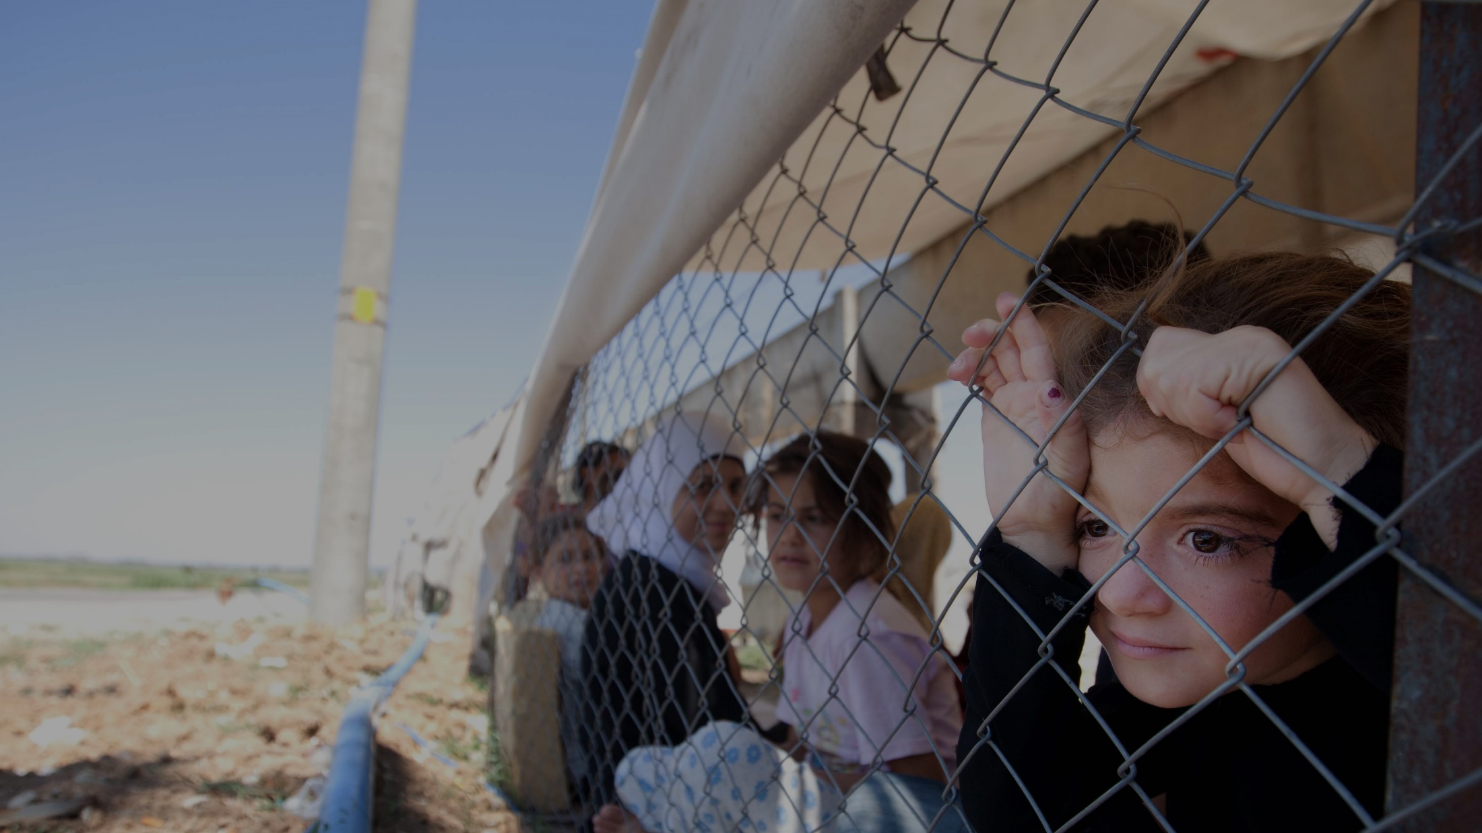

KOŚCIÓŁ WOBEC
UCHODŹCÓW
Pomoc Prześladowanym Chrześcijanom
Przemyśl, 29 kwietnia 2017 r.
ks. prof. UKSW dr hab. Waldemar Cisło
Pomoc Kościołowi w Potrzebie

Slide 2
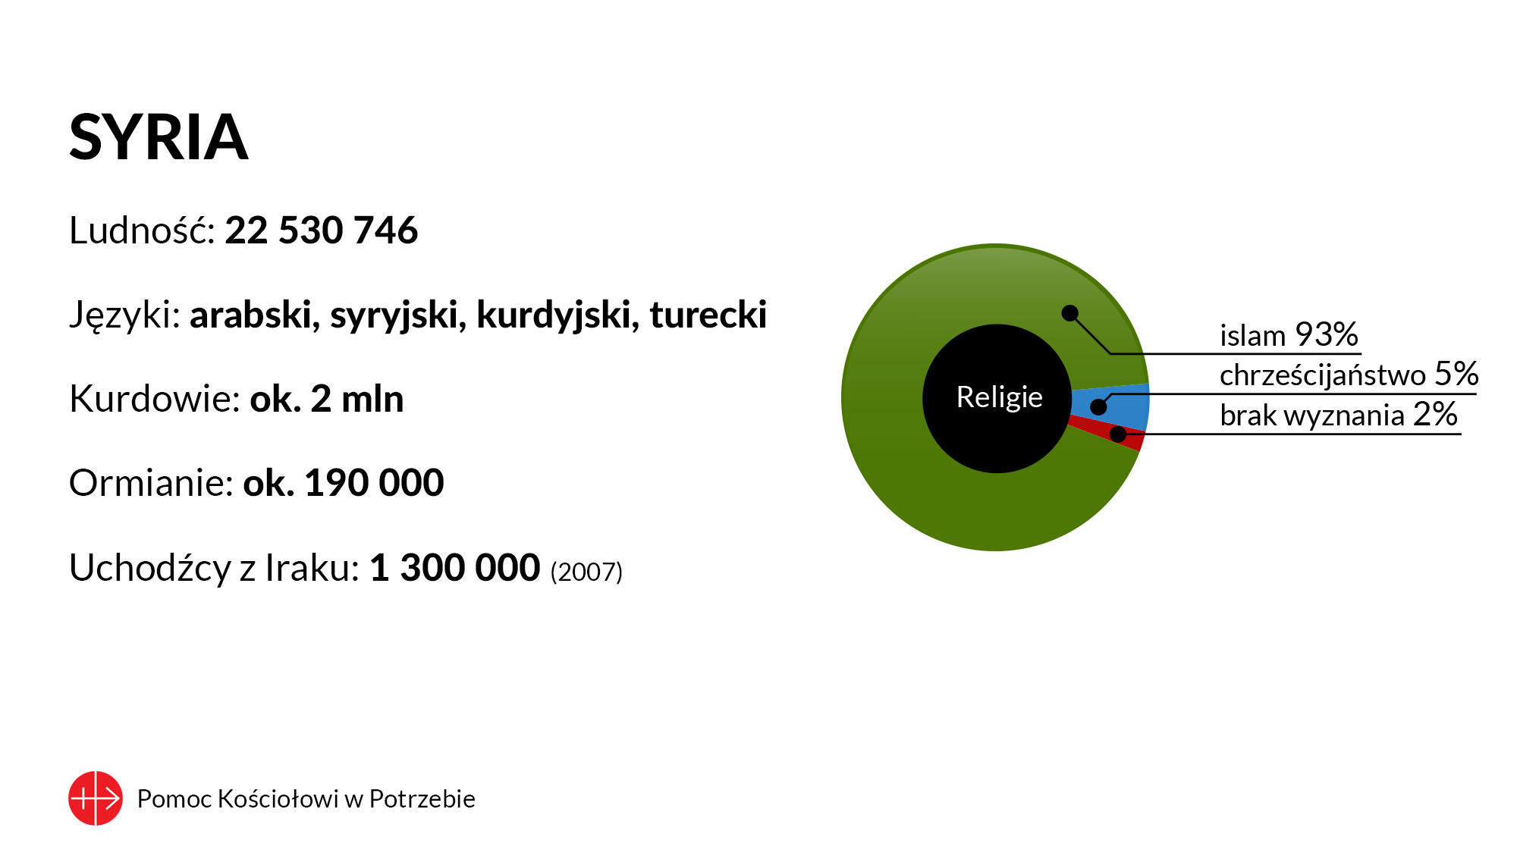

Slide 3
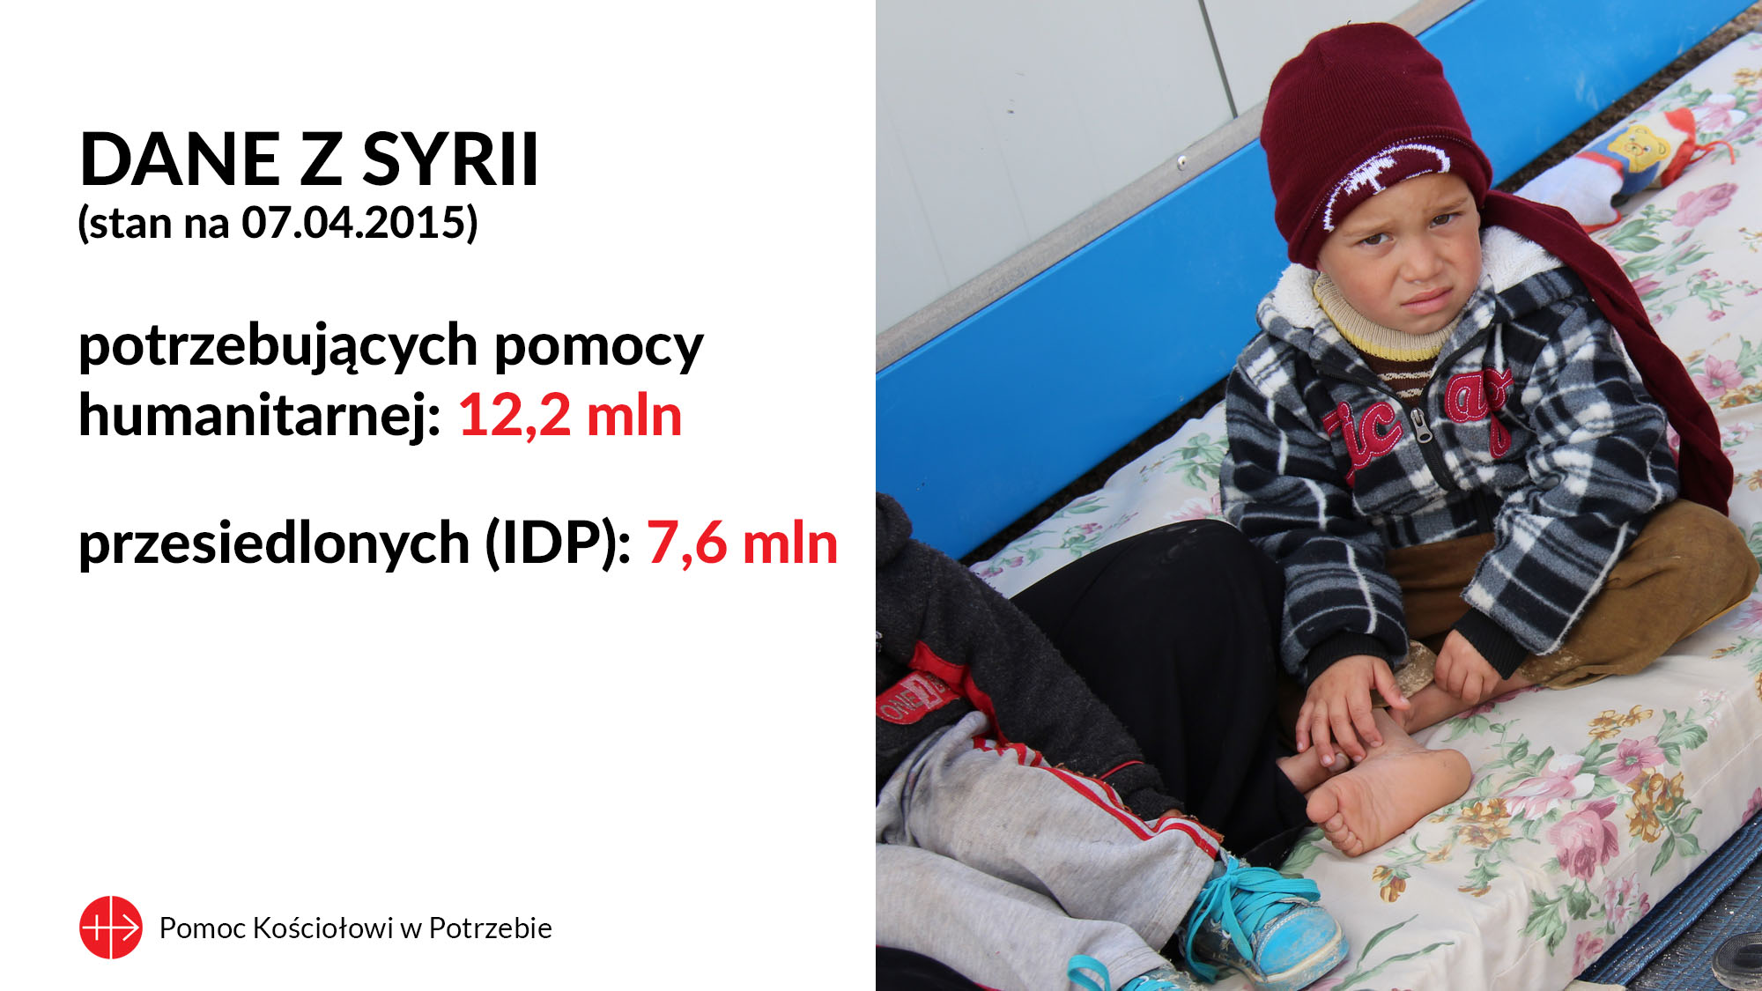
DANE Z SYRII
(stan na 01.01.2017)
potrzebujących pomocy
humanitarnej: 13,5 mln
przesiedlonych (IDP): ok. 8,2 mln

Slide 4
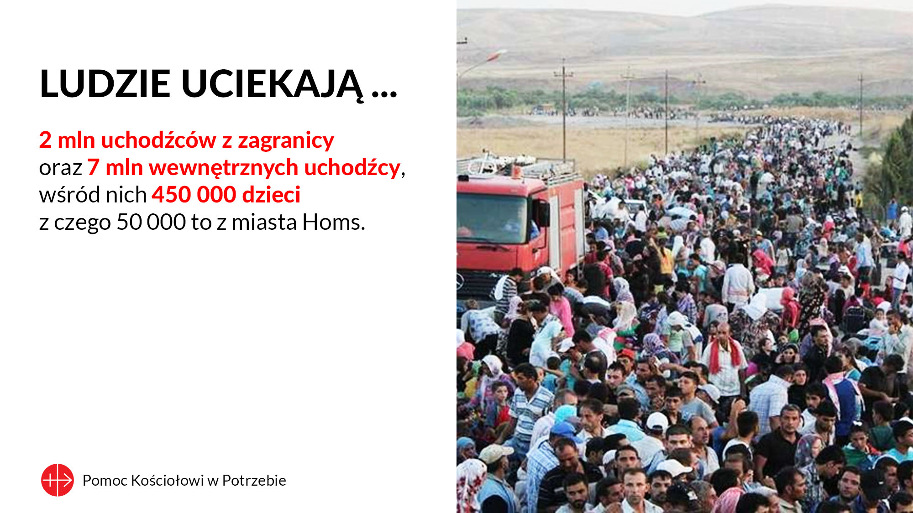

Slide 5

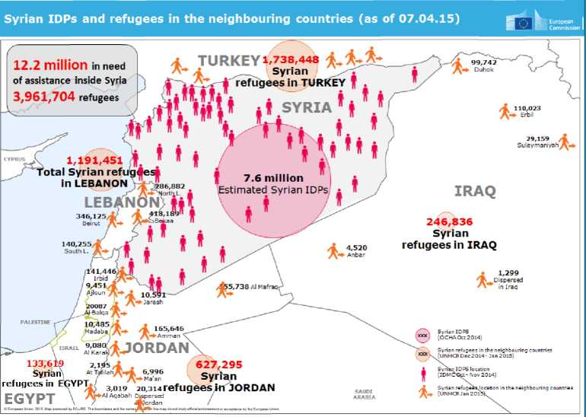

Slide 6
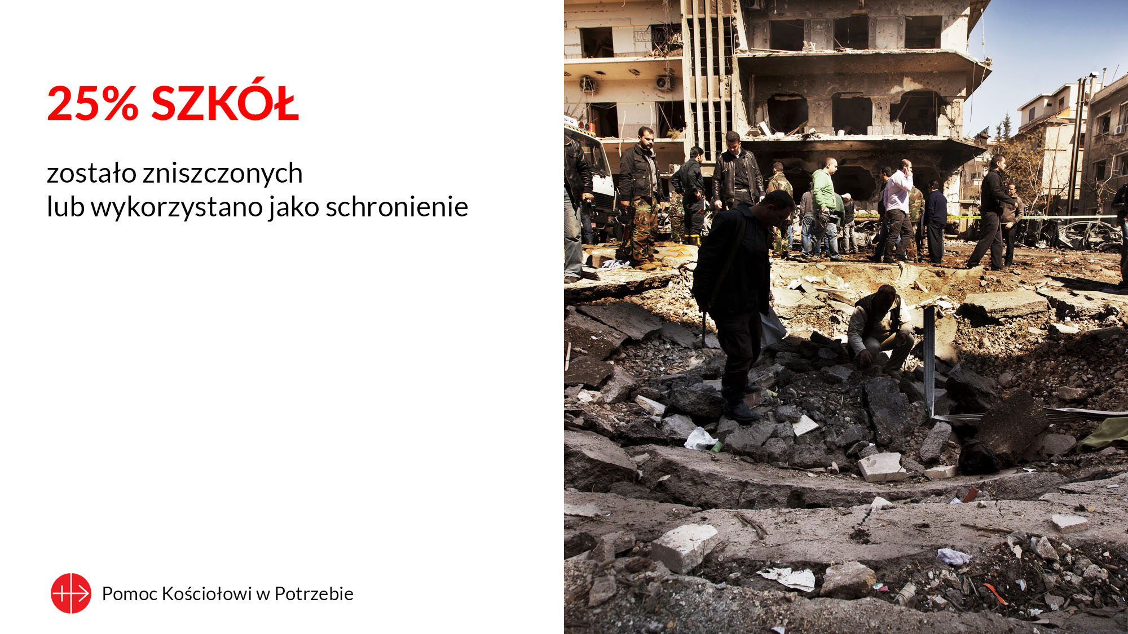

Slide 7
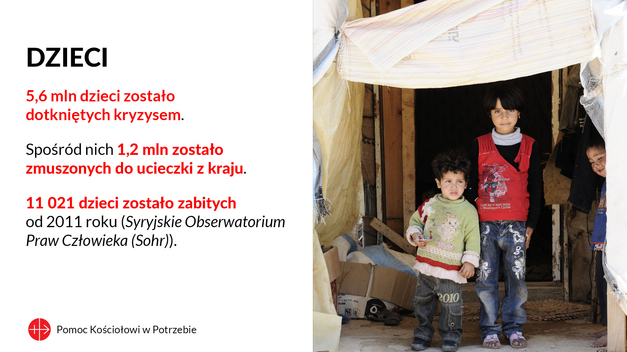

Slide 8
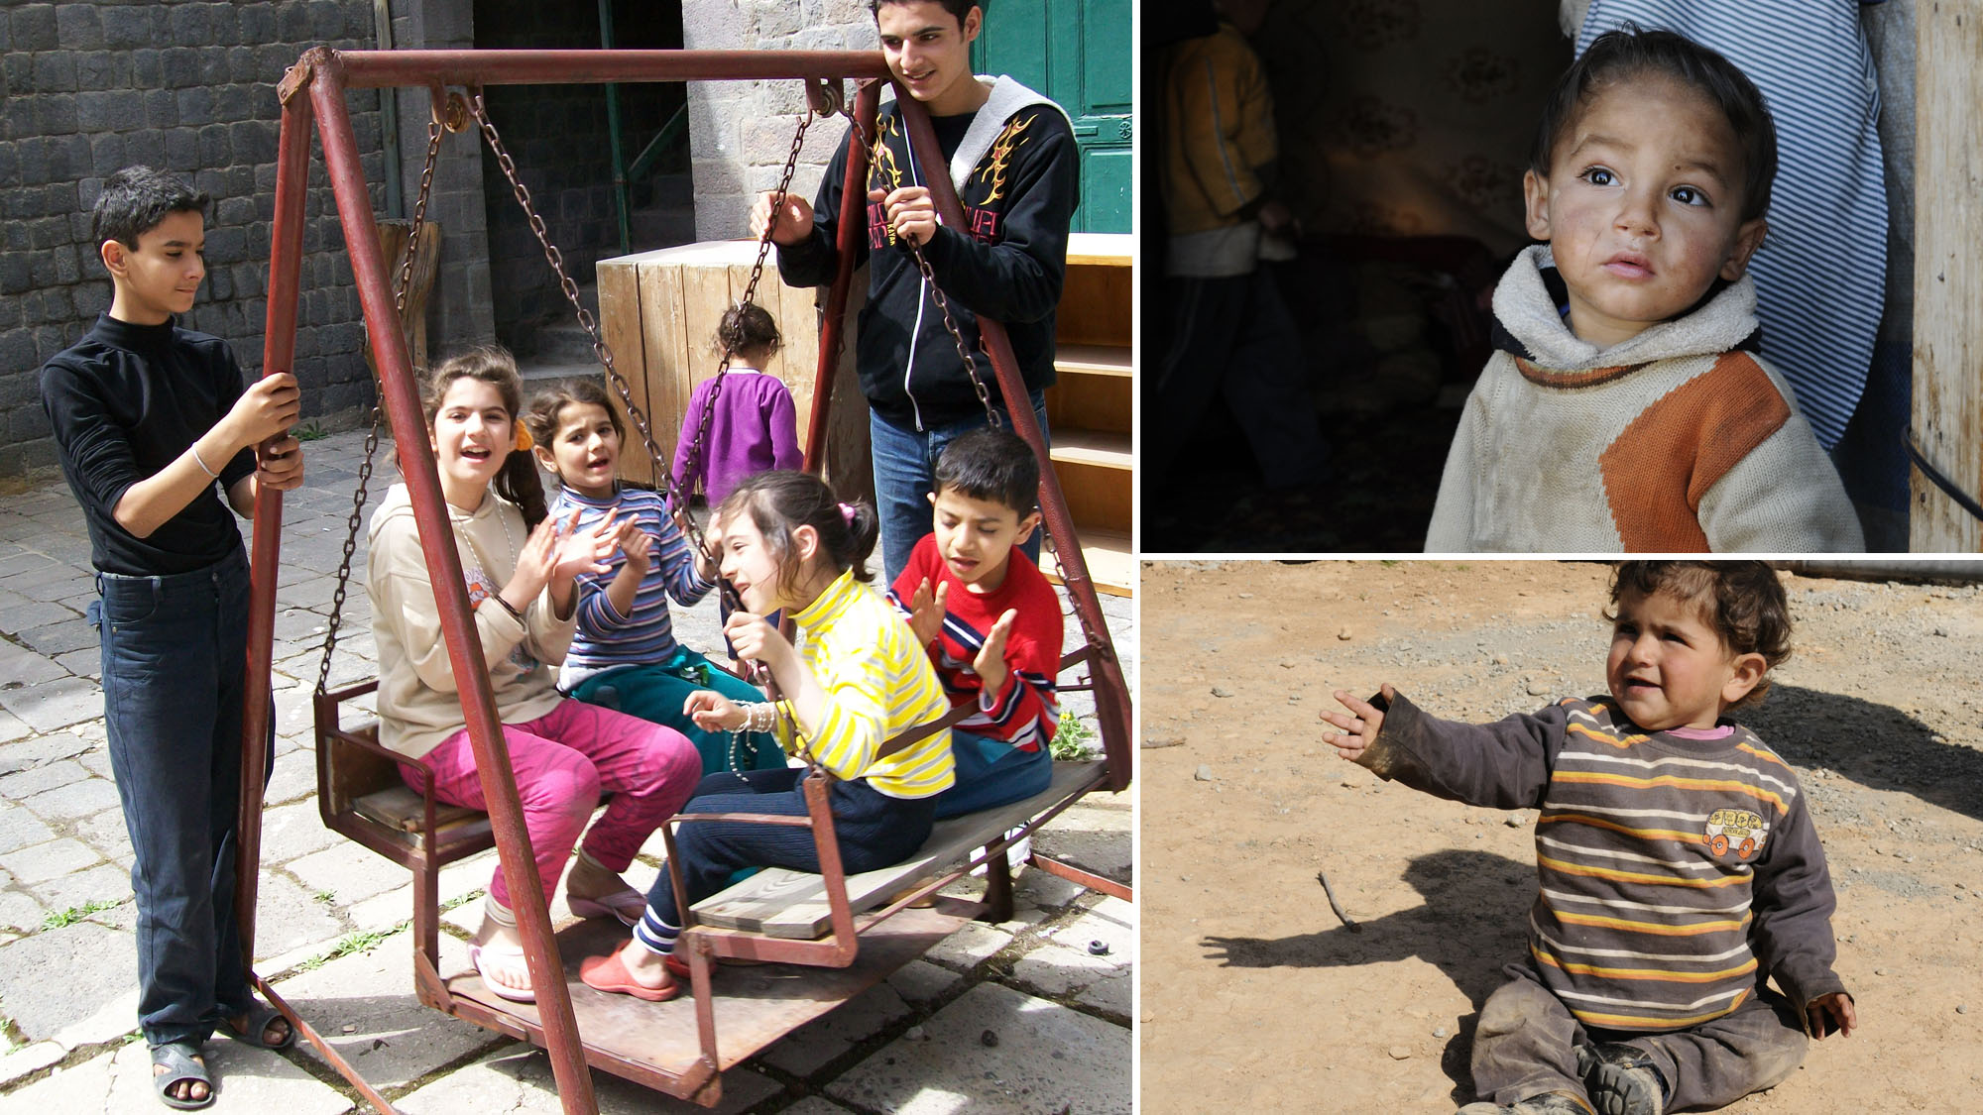

Slide 9
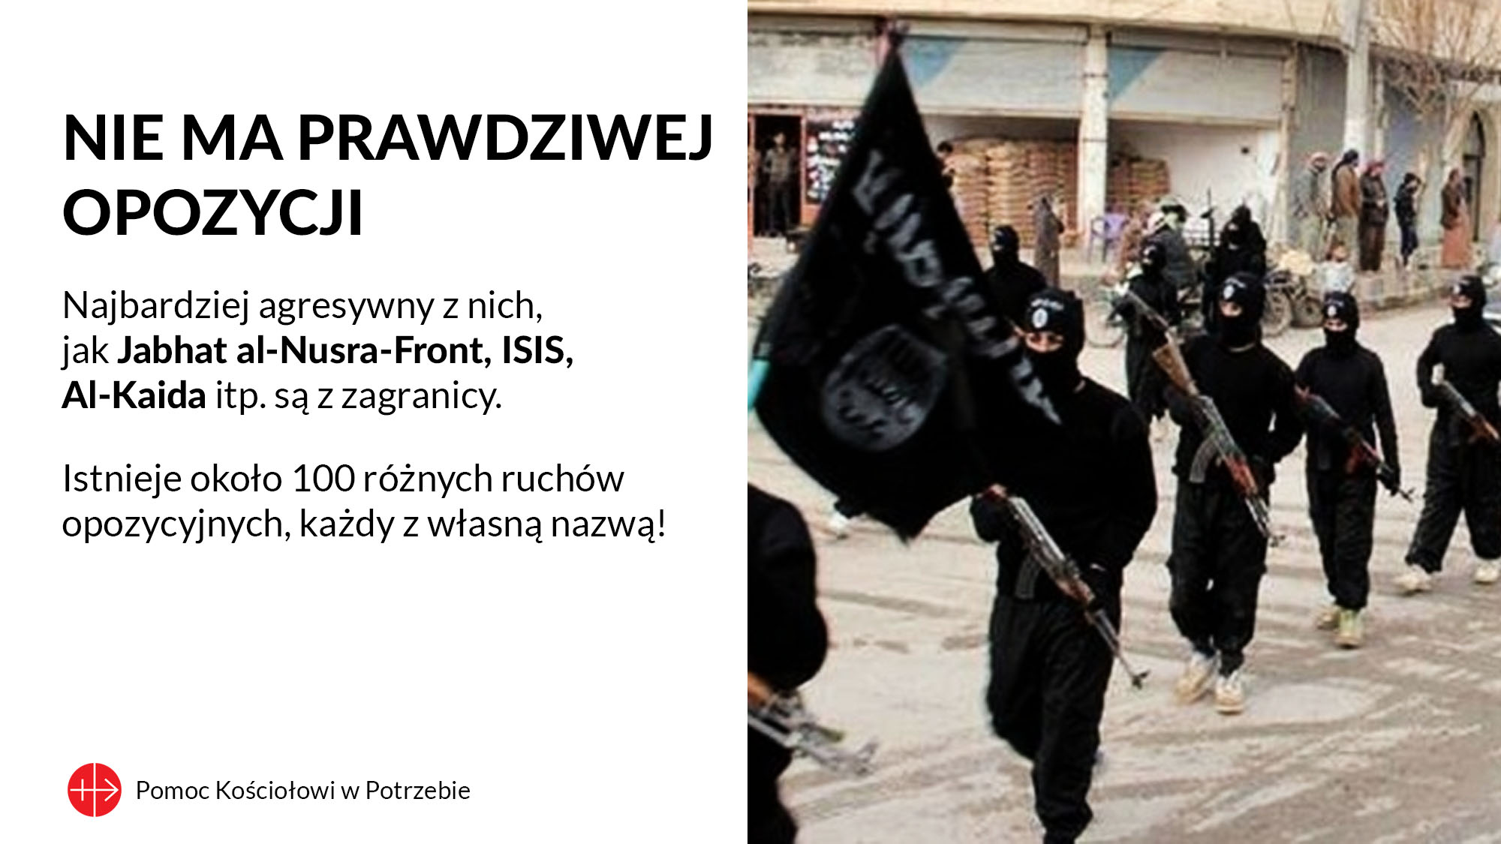

Slide 10
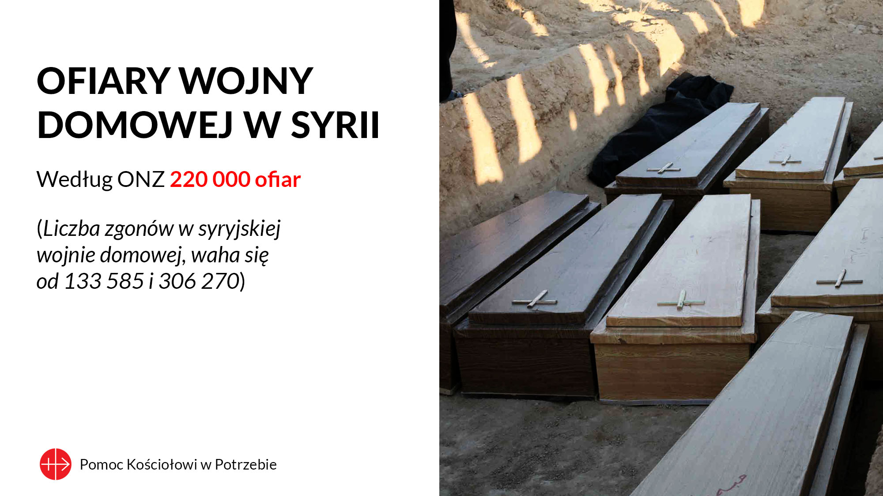

Slide 11
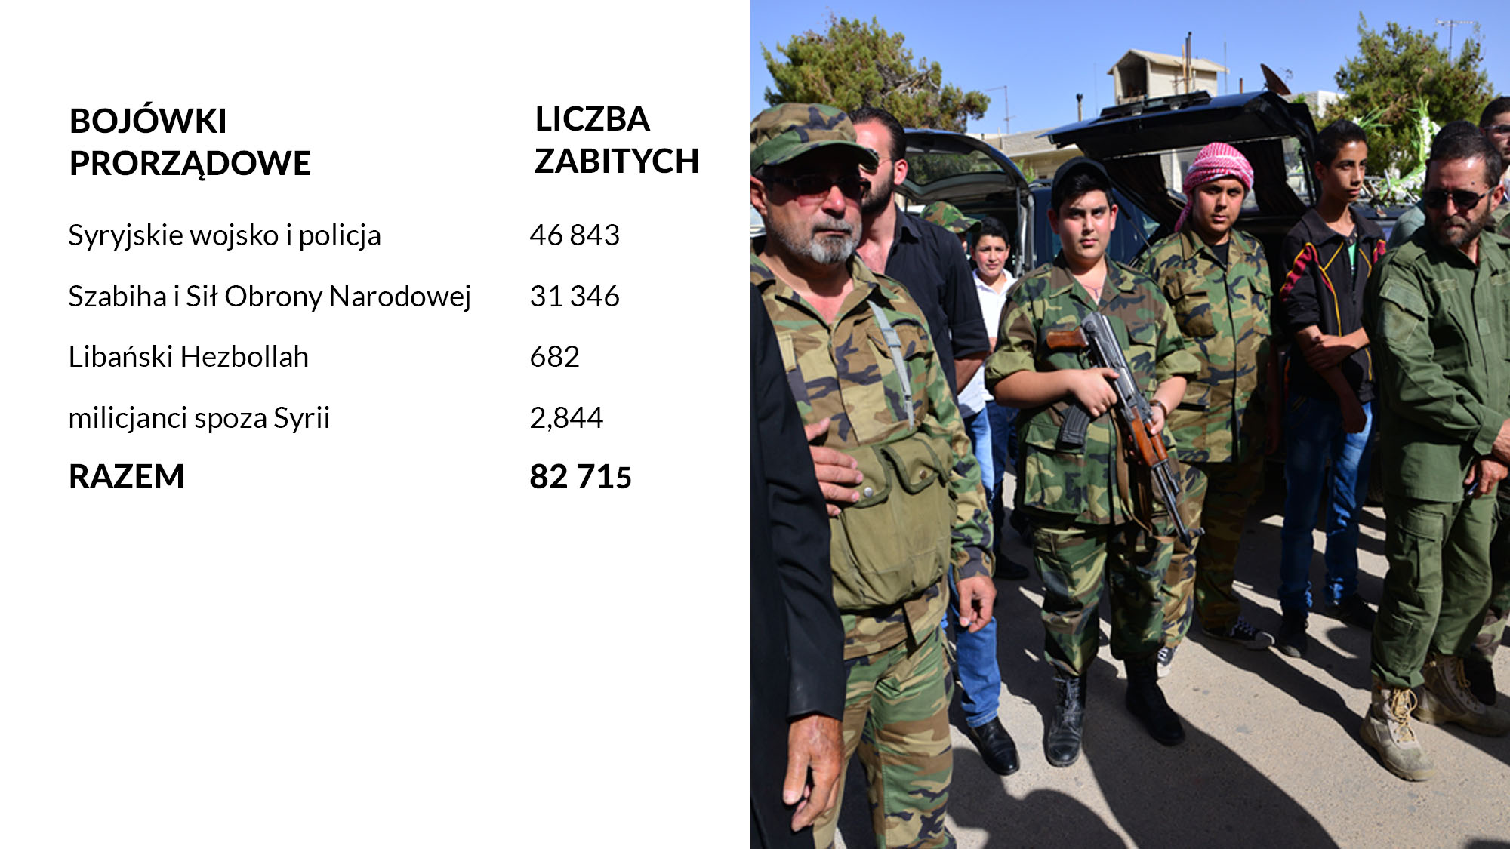

Slide 12
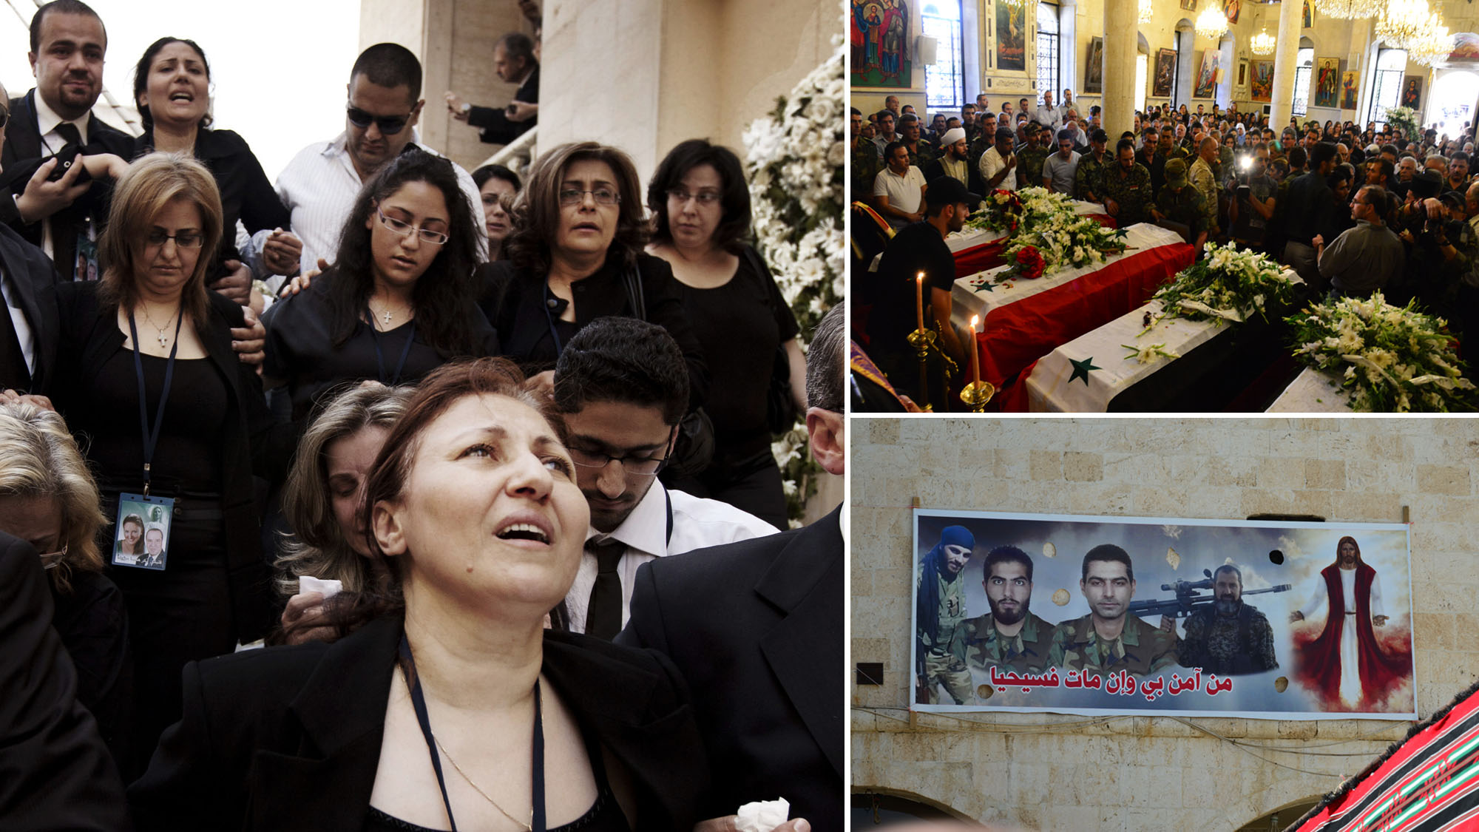

Slide 13
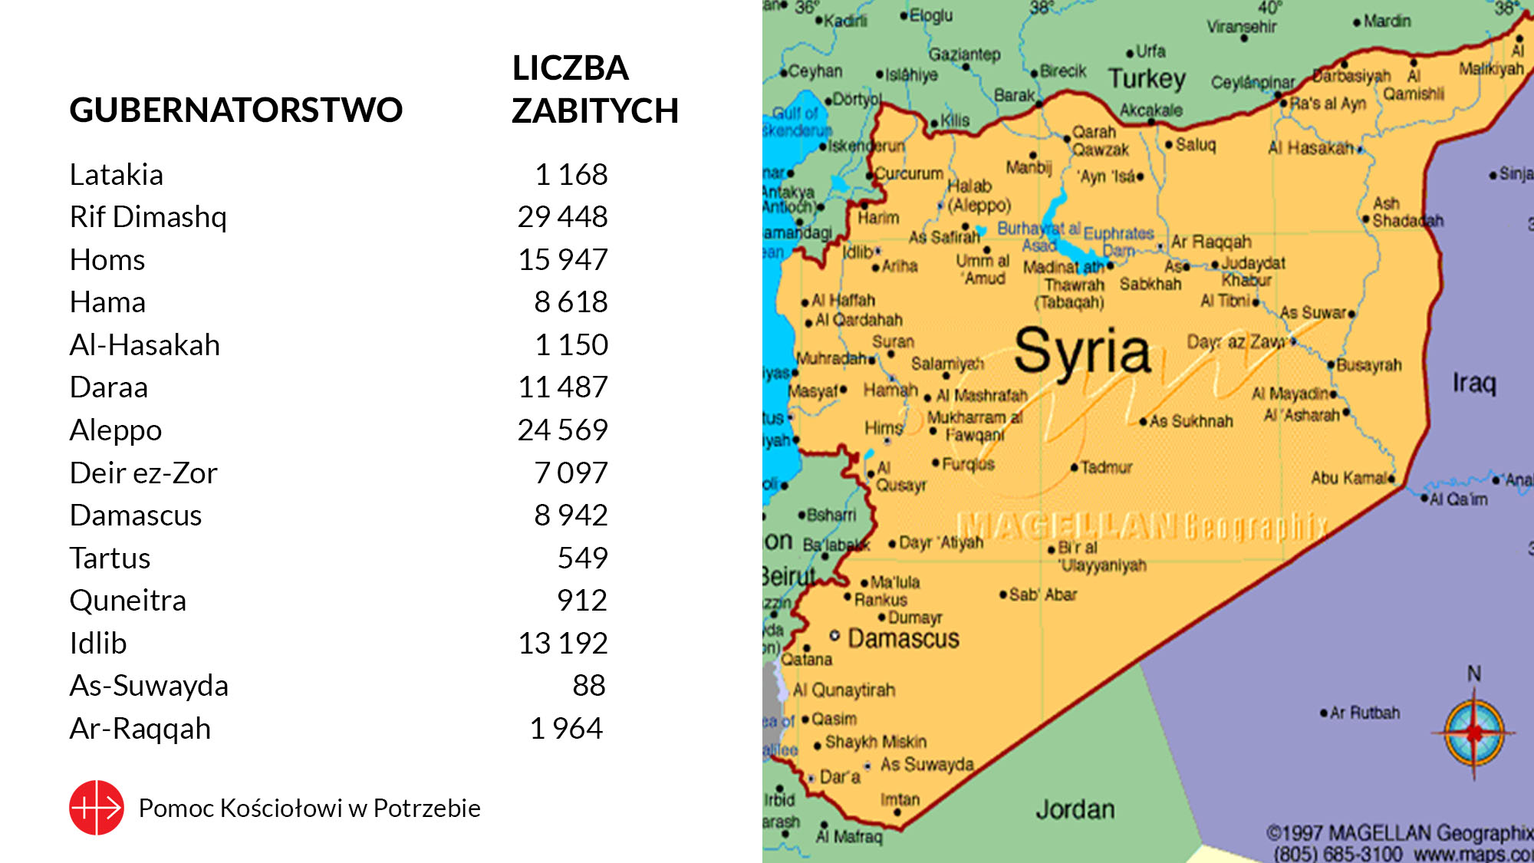

Slide 14
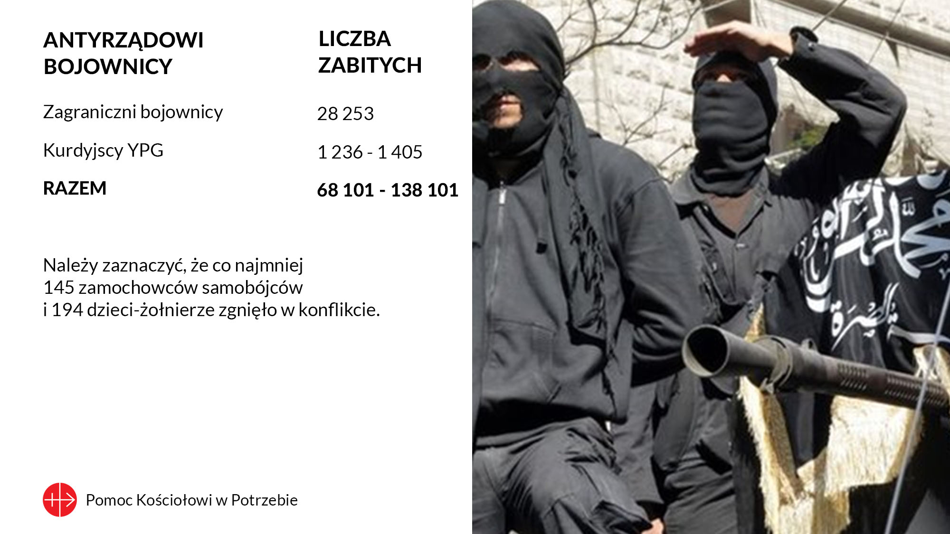

Slide 15
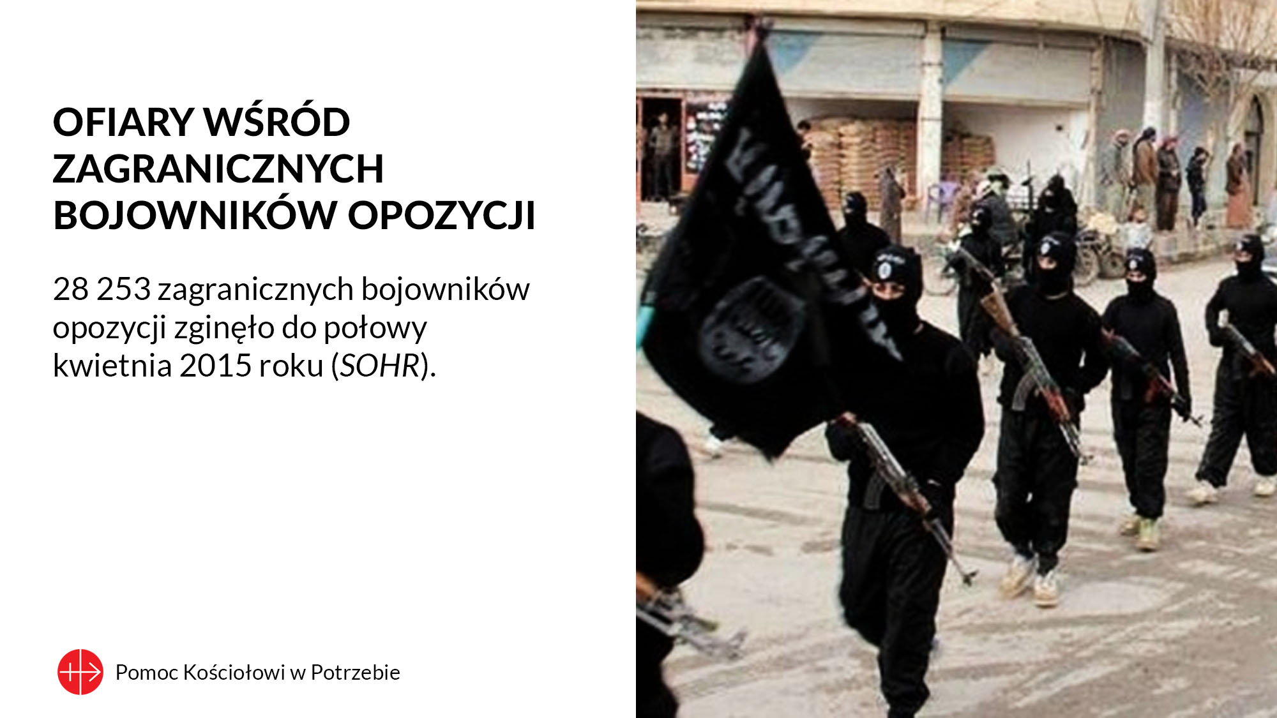

Slide 16
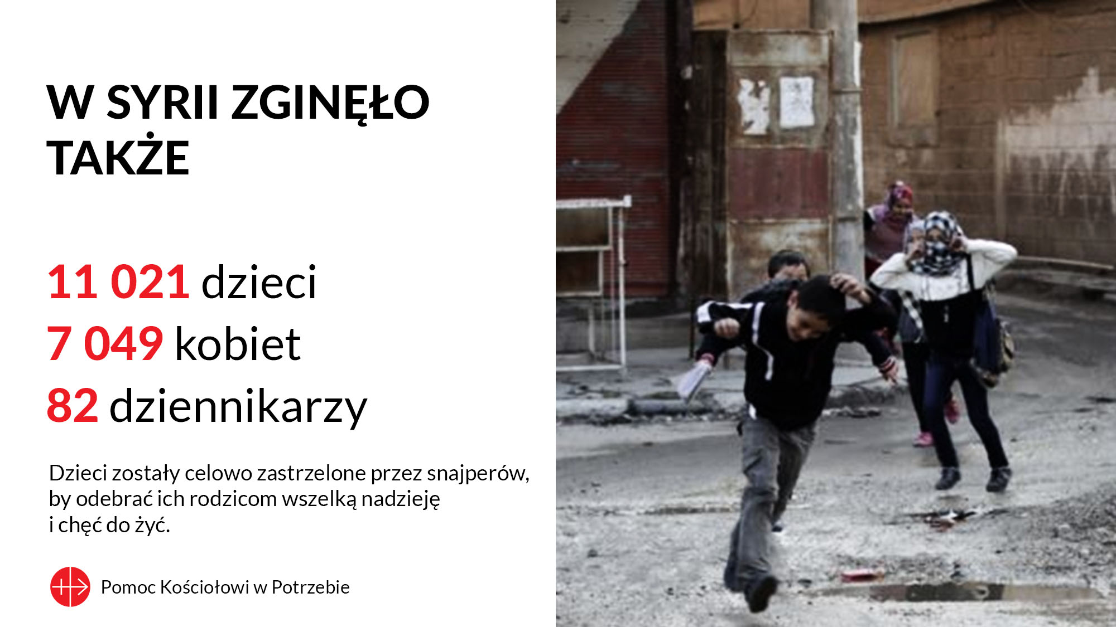

Slide 17
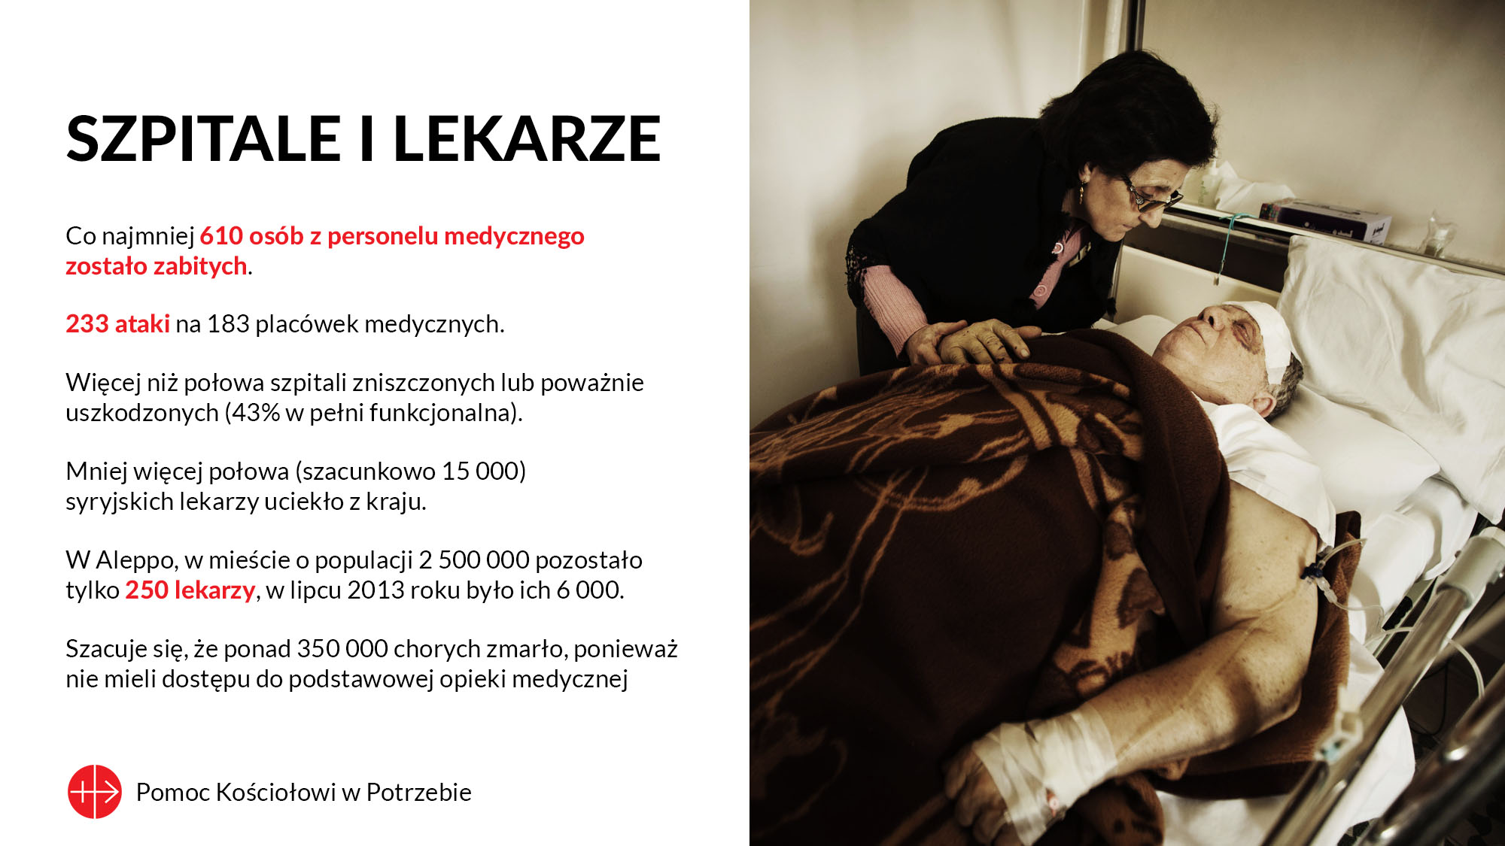

Slide 18

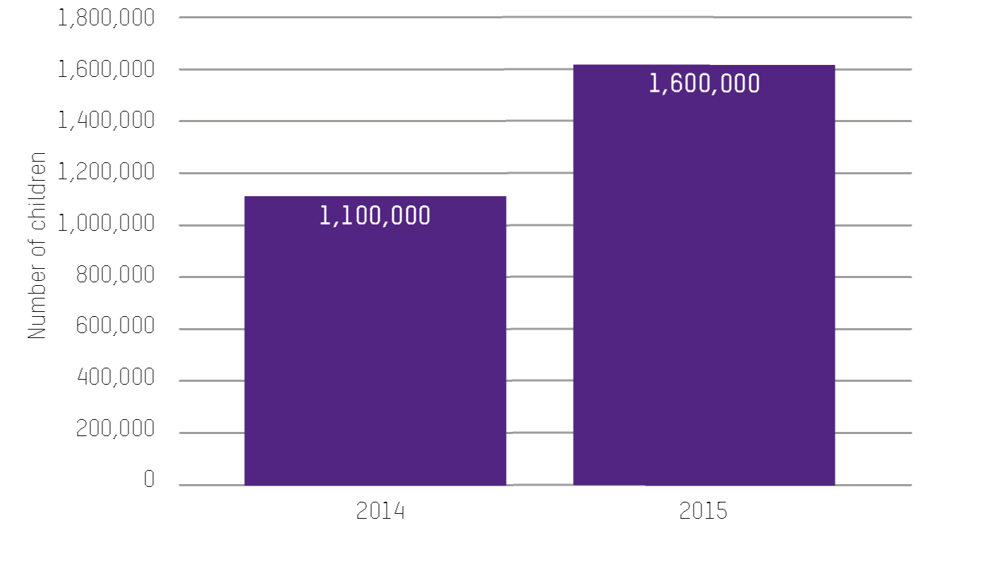

Slide 19
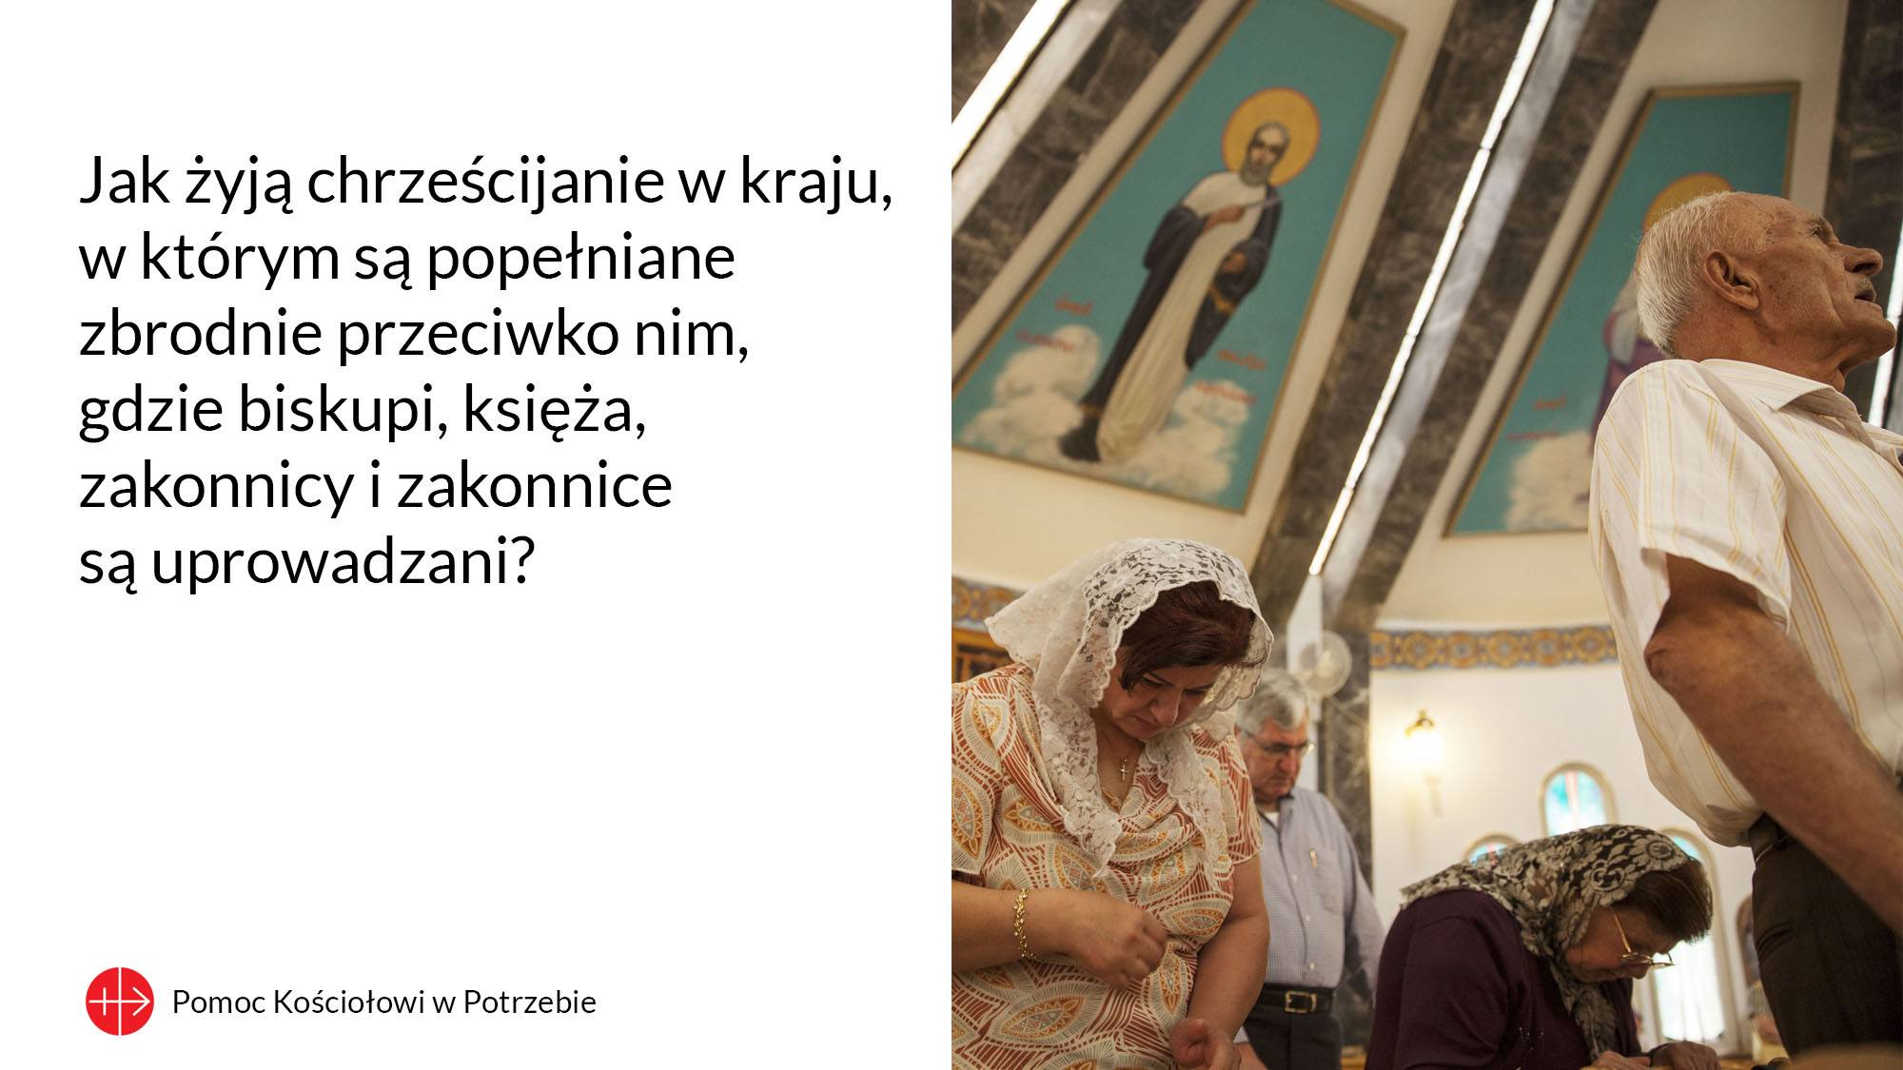

Slide 20
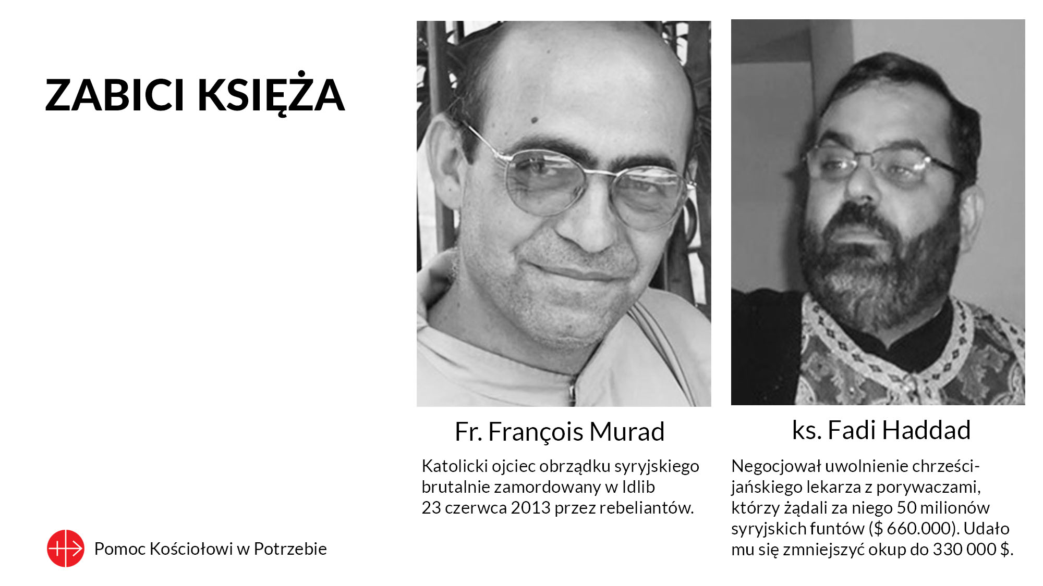

Slide 21
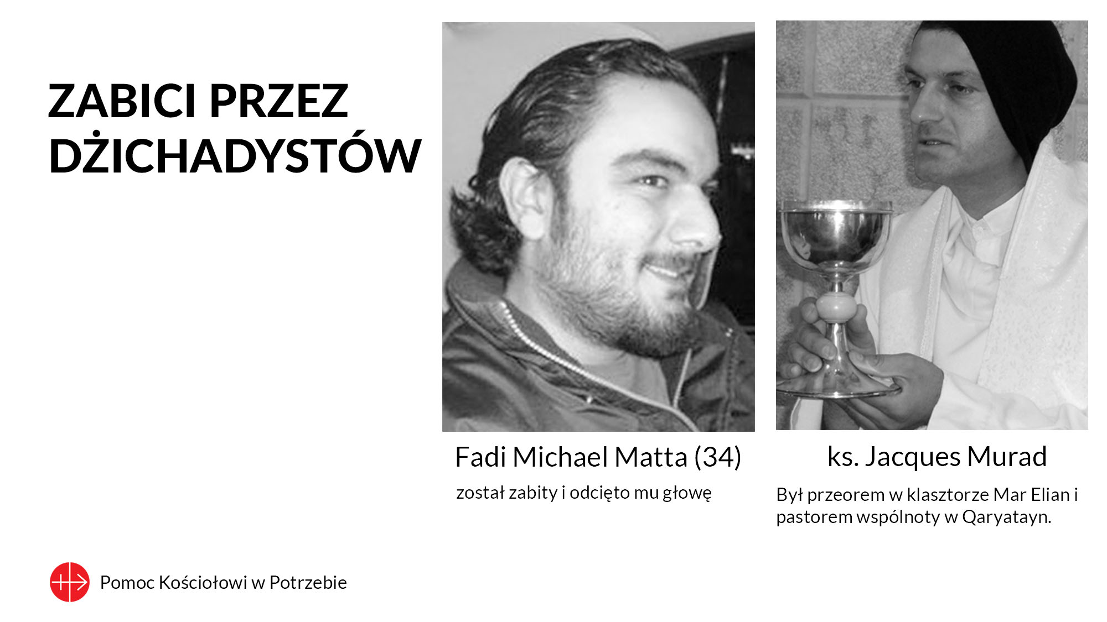

Slide 22
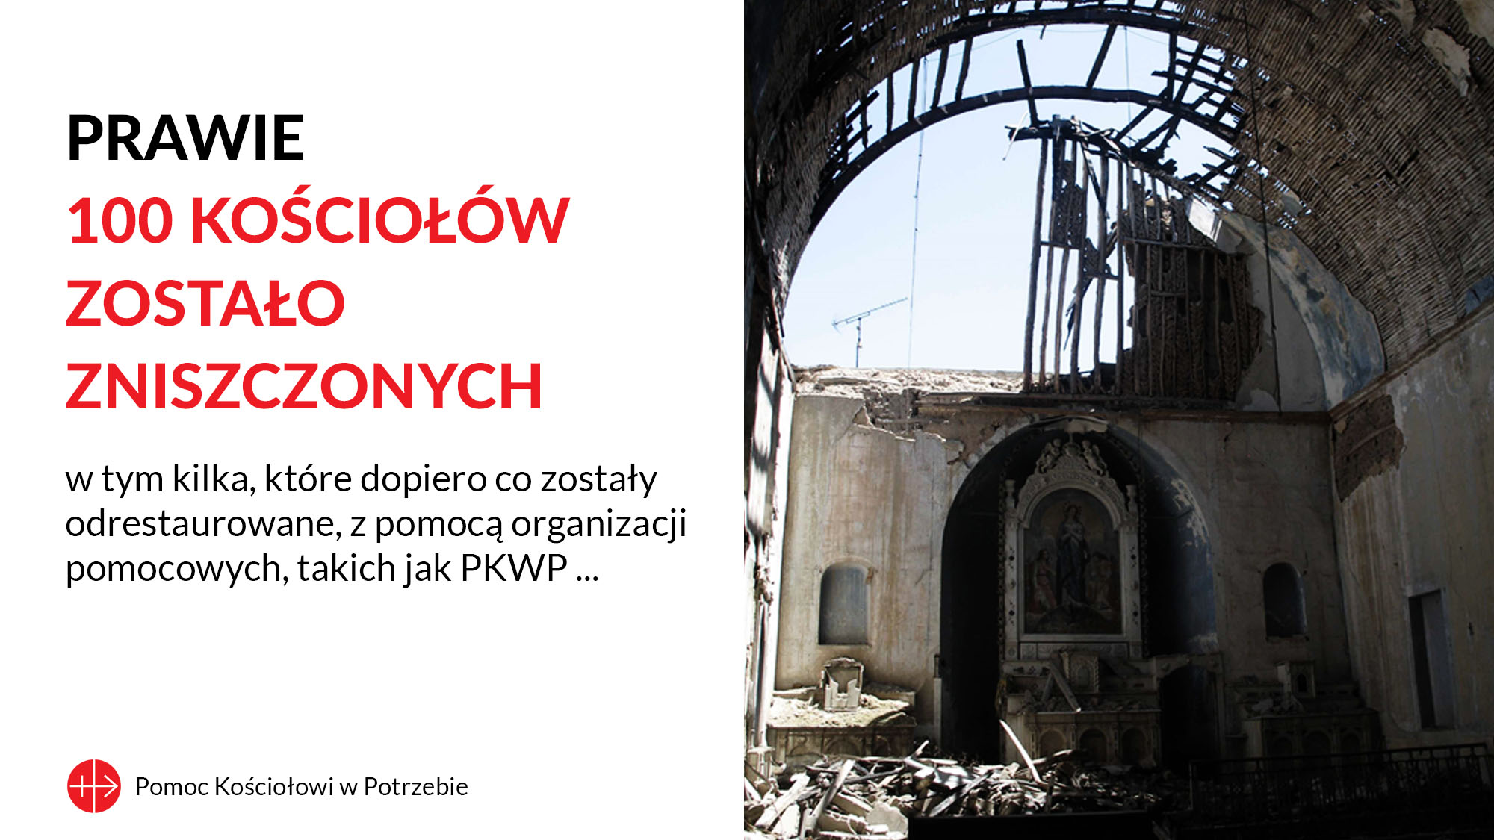

Slide 23
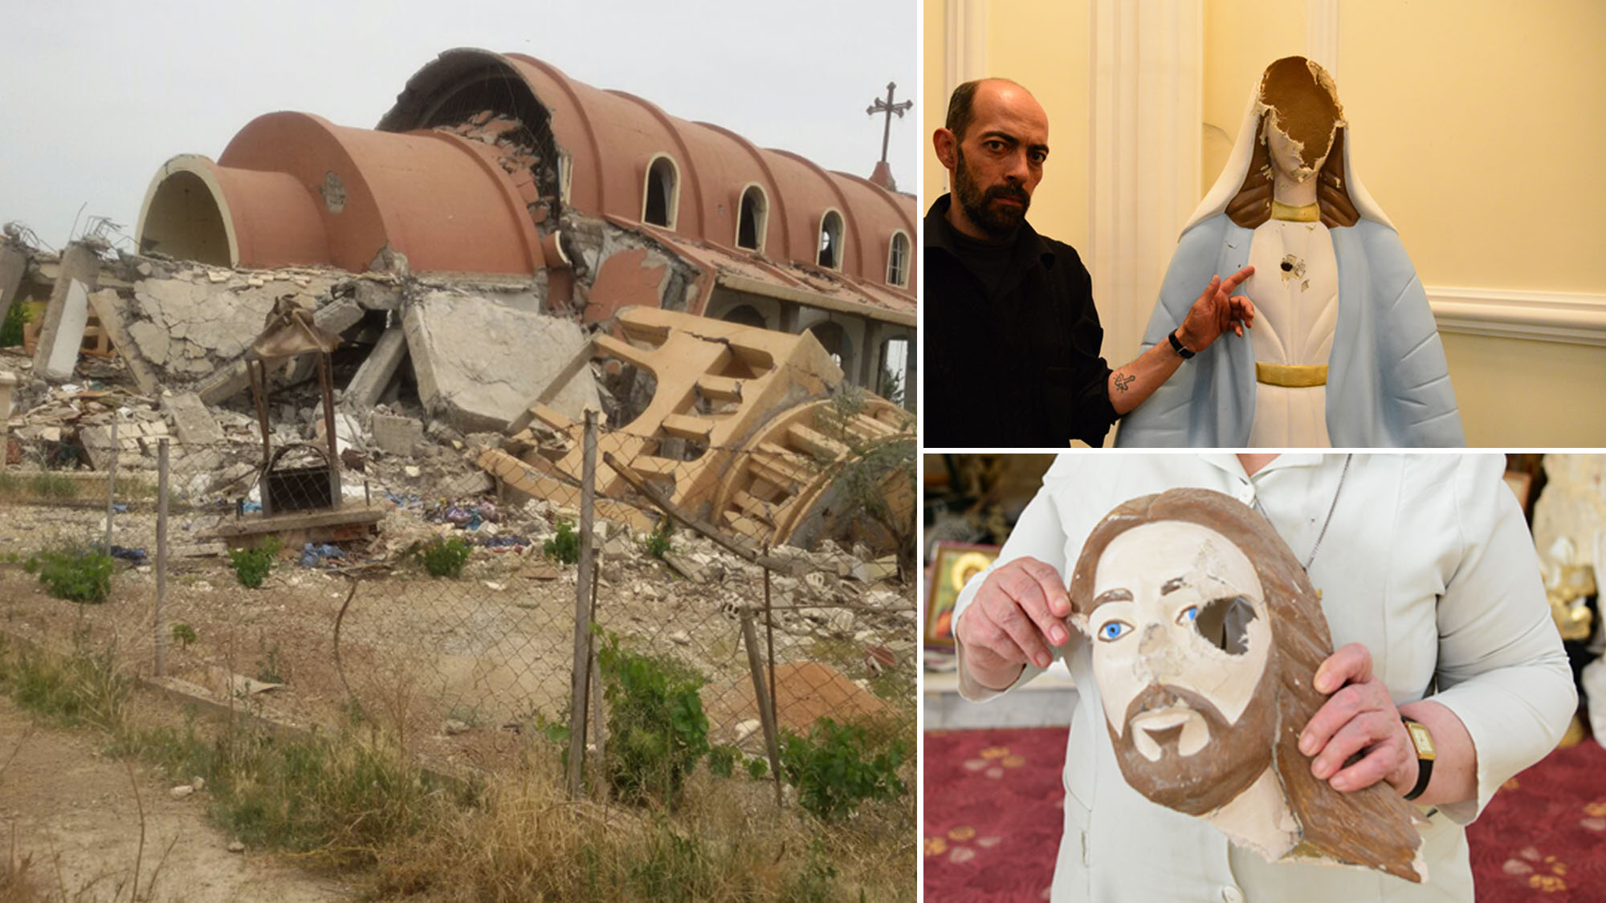

Slide 24
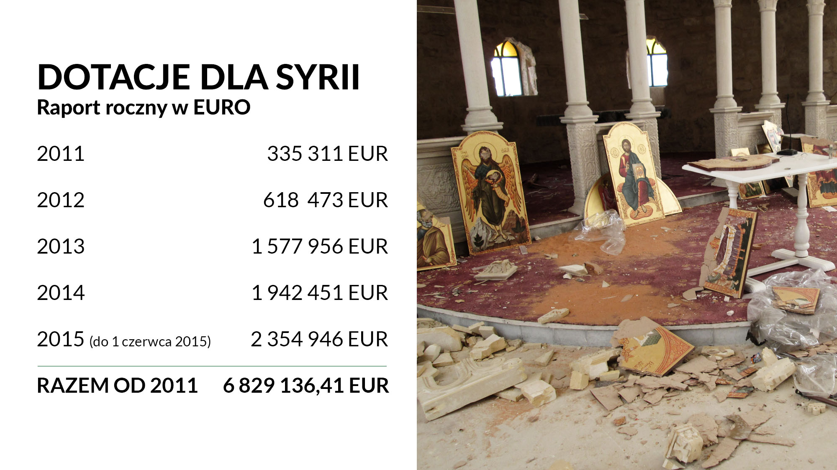
Od początku konfliktu przekazaliśmy
10 mln EUR

Slide 25
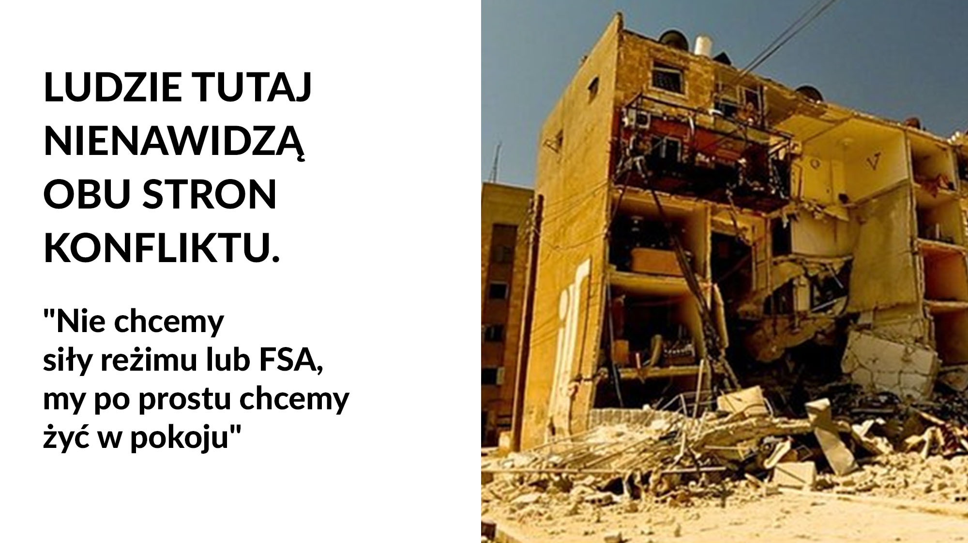

Slide 26
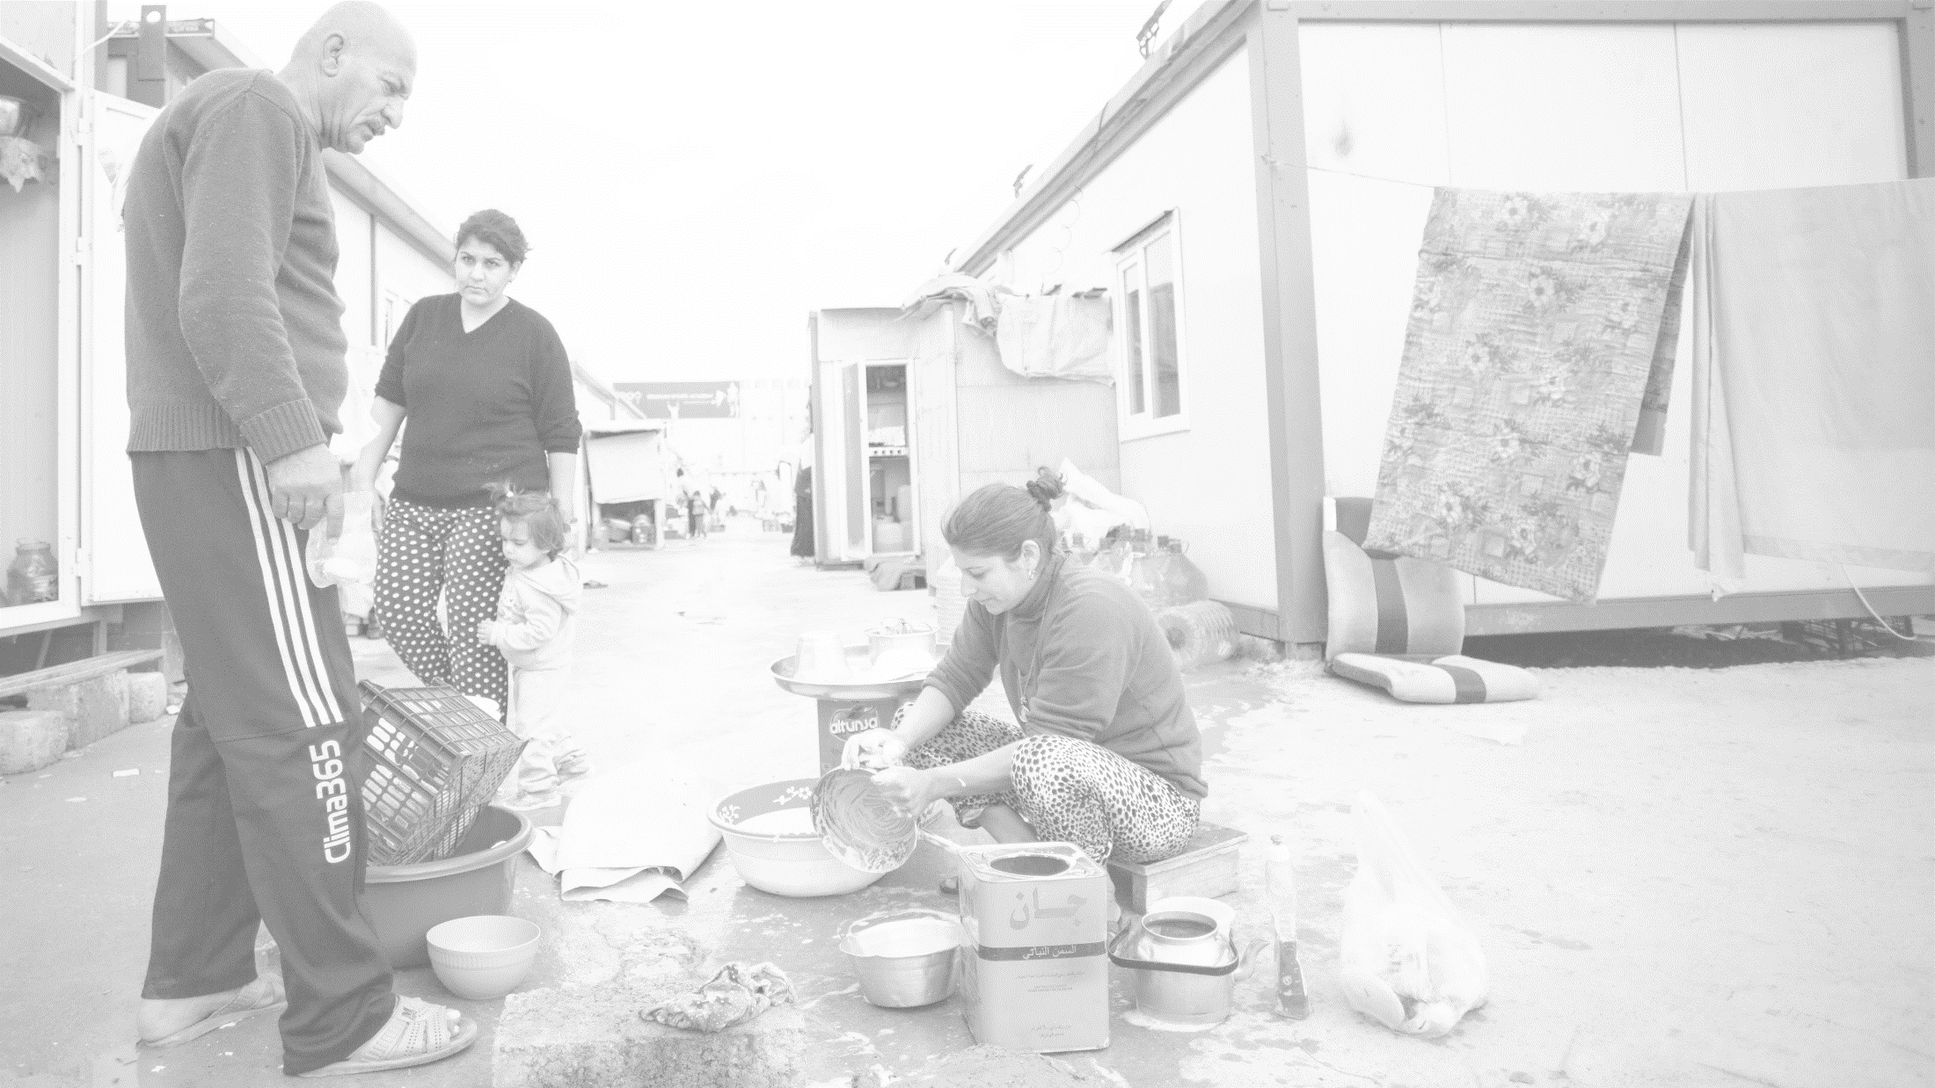

POMOC SEKCJI POLSKIEJ
PAPIESKIEGO STOWARZYSZENIA
POMOC KOŚCIOŁOWI W POTRZEBIE
DLA BLISKIEGO WSCHODU
POMOC KOŚCIOŁOWI W POTRZEBIE
www.pkwp.org

Slide 27
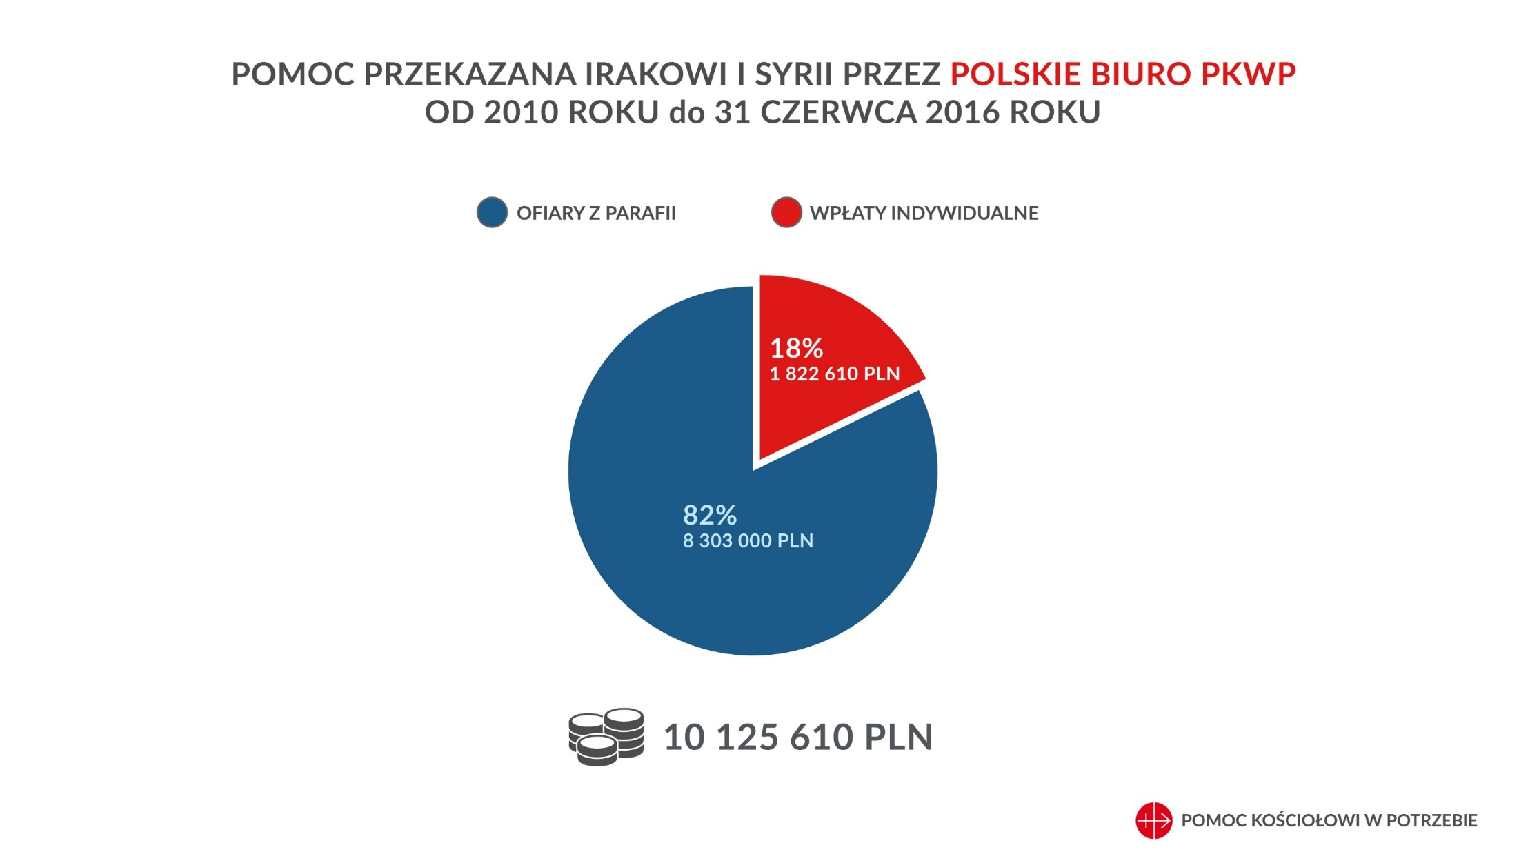

Slide 28
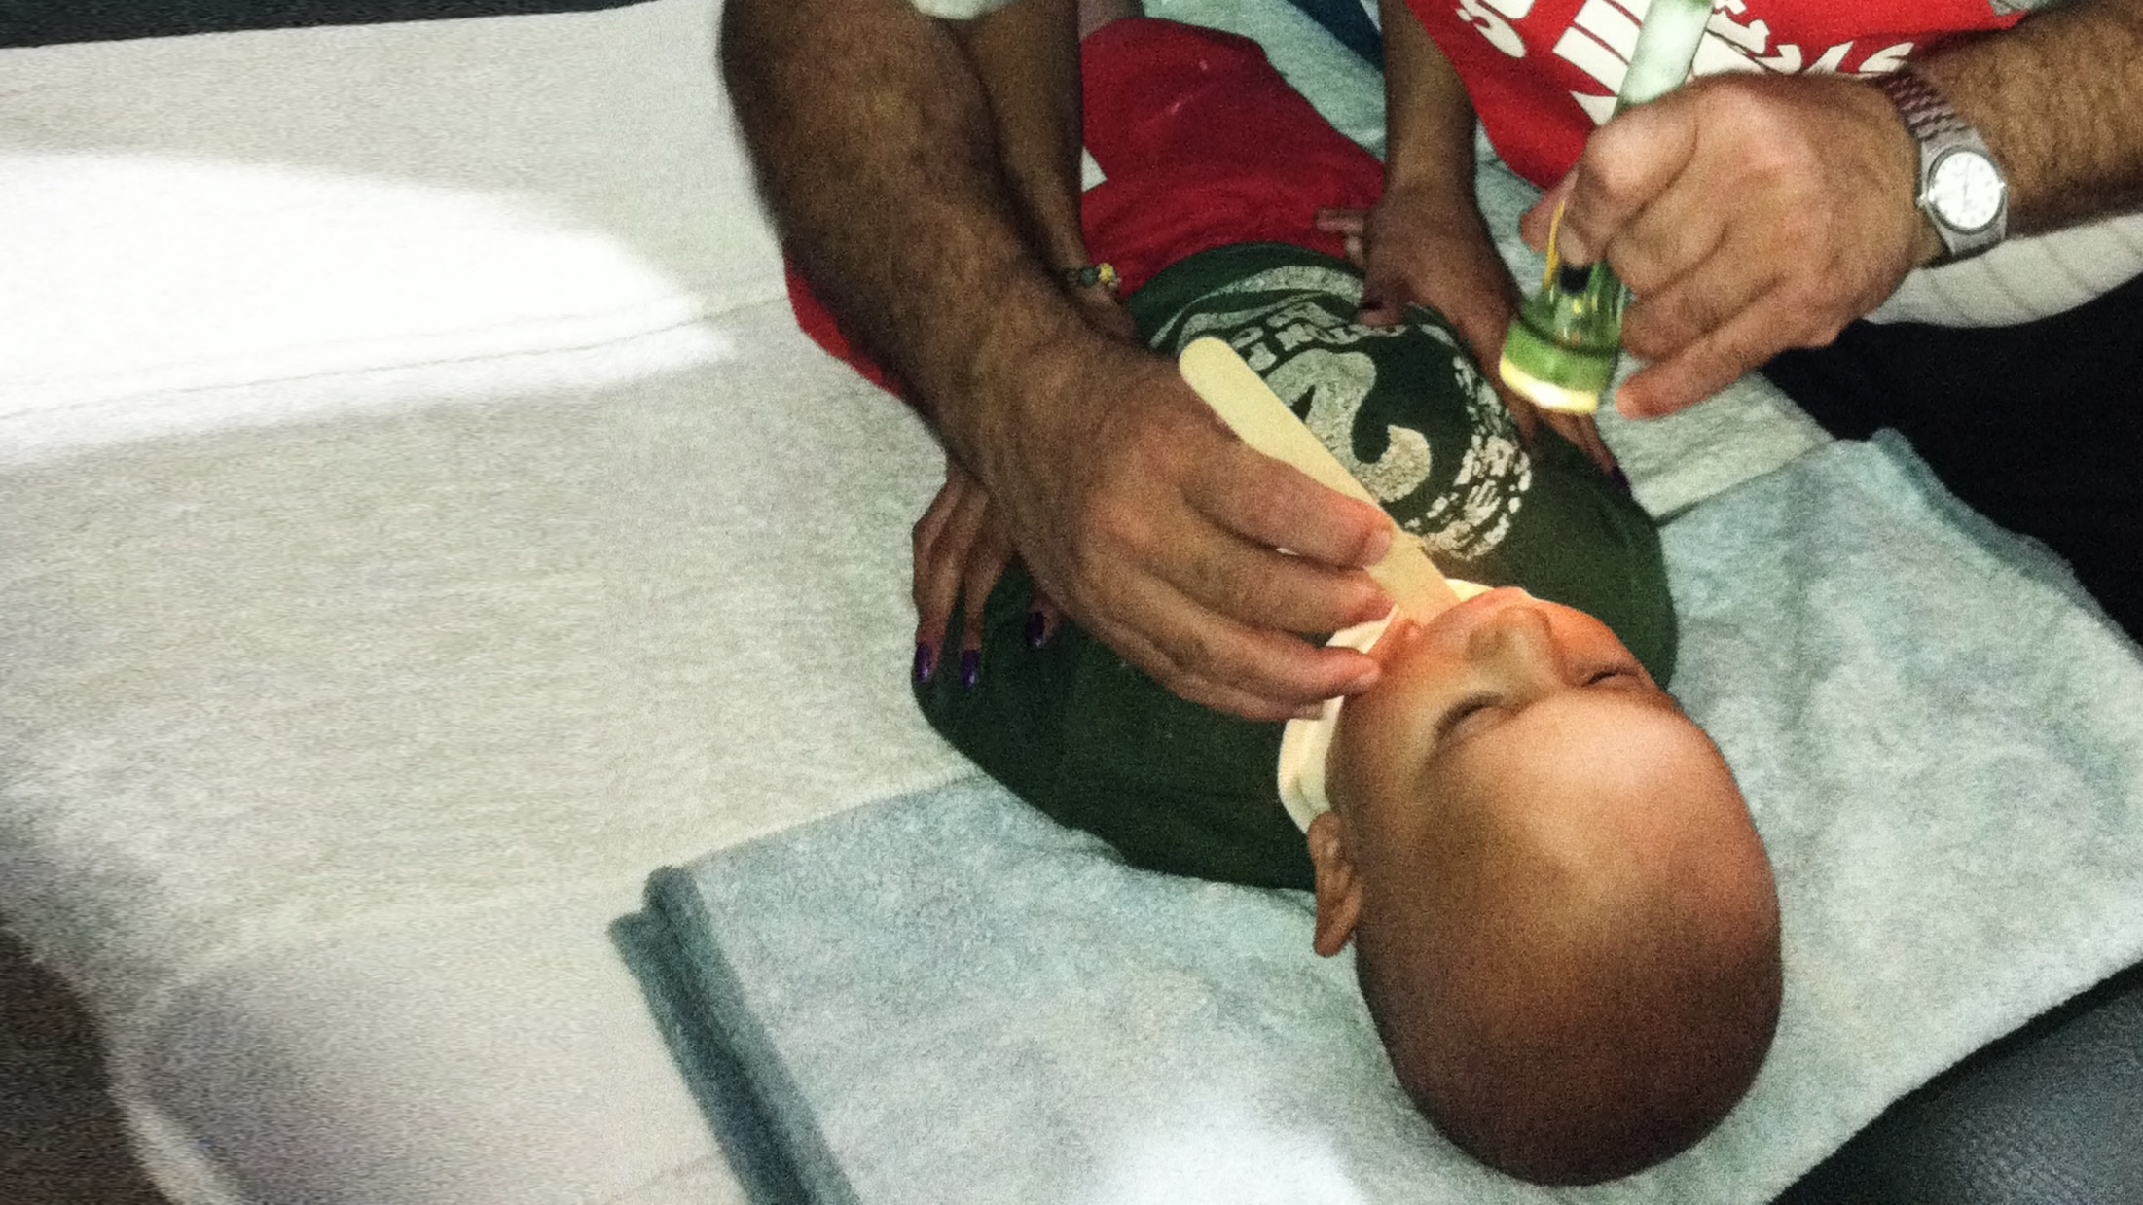
LECZENIE SYRYJSKICH DZIECI
15% dzieci wymaga operacji chirurgicznych.
Leczenie chirurgiczne:
drobne zabiegi: całkowity koszt
około 1 200,00 USD
średnie operacje: całkowity koszt
około 1 800,00 USD
skomplikowane operacje: całkowity
koszt przeciętnej operacji około 3 800,00 USD

Slide 29
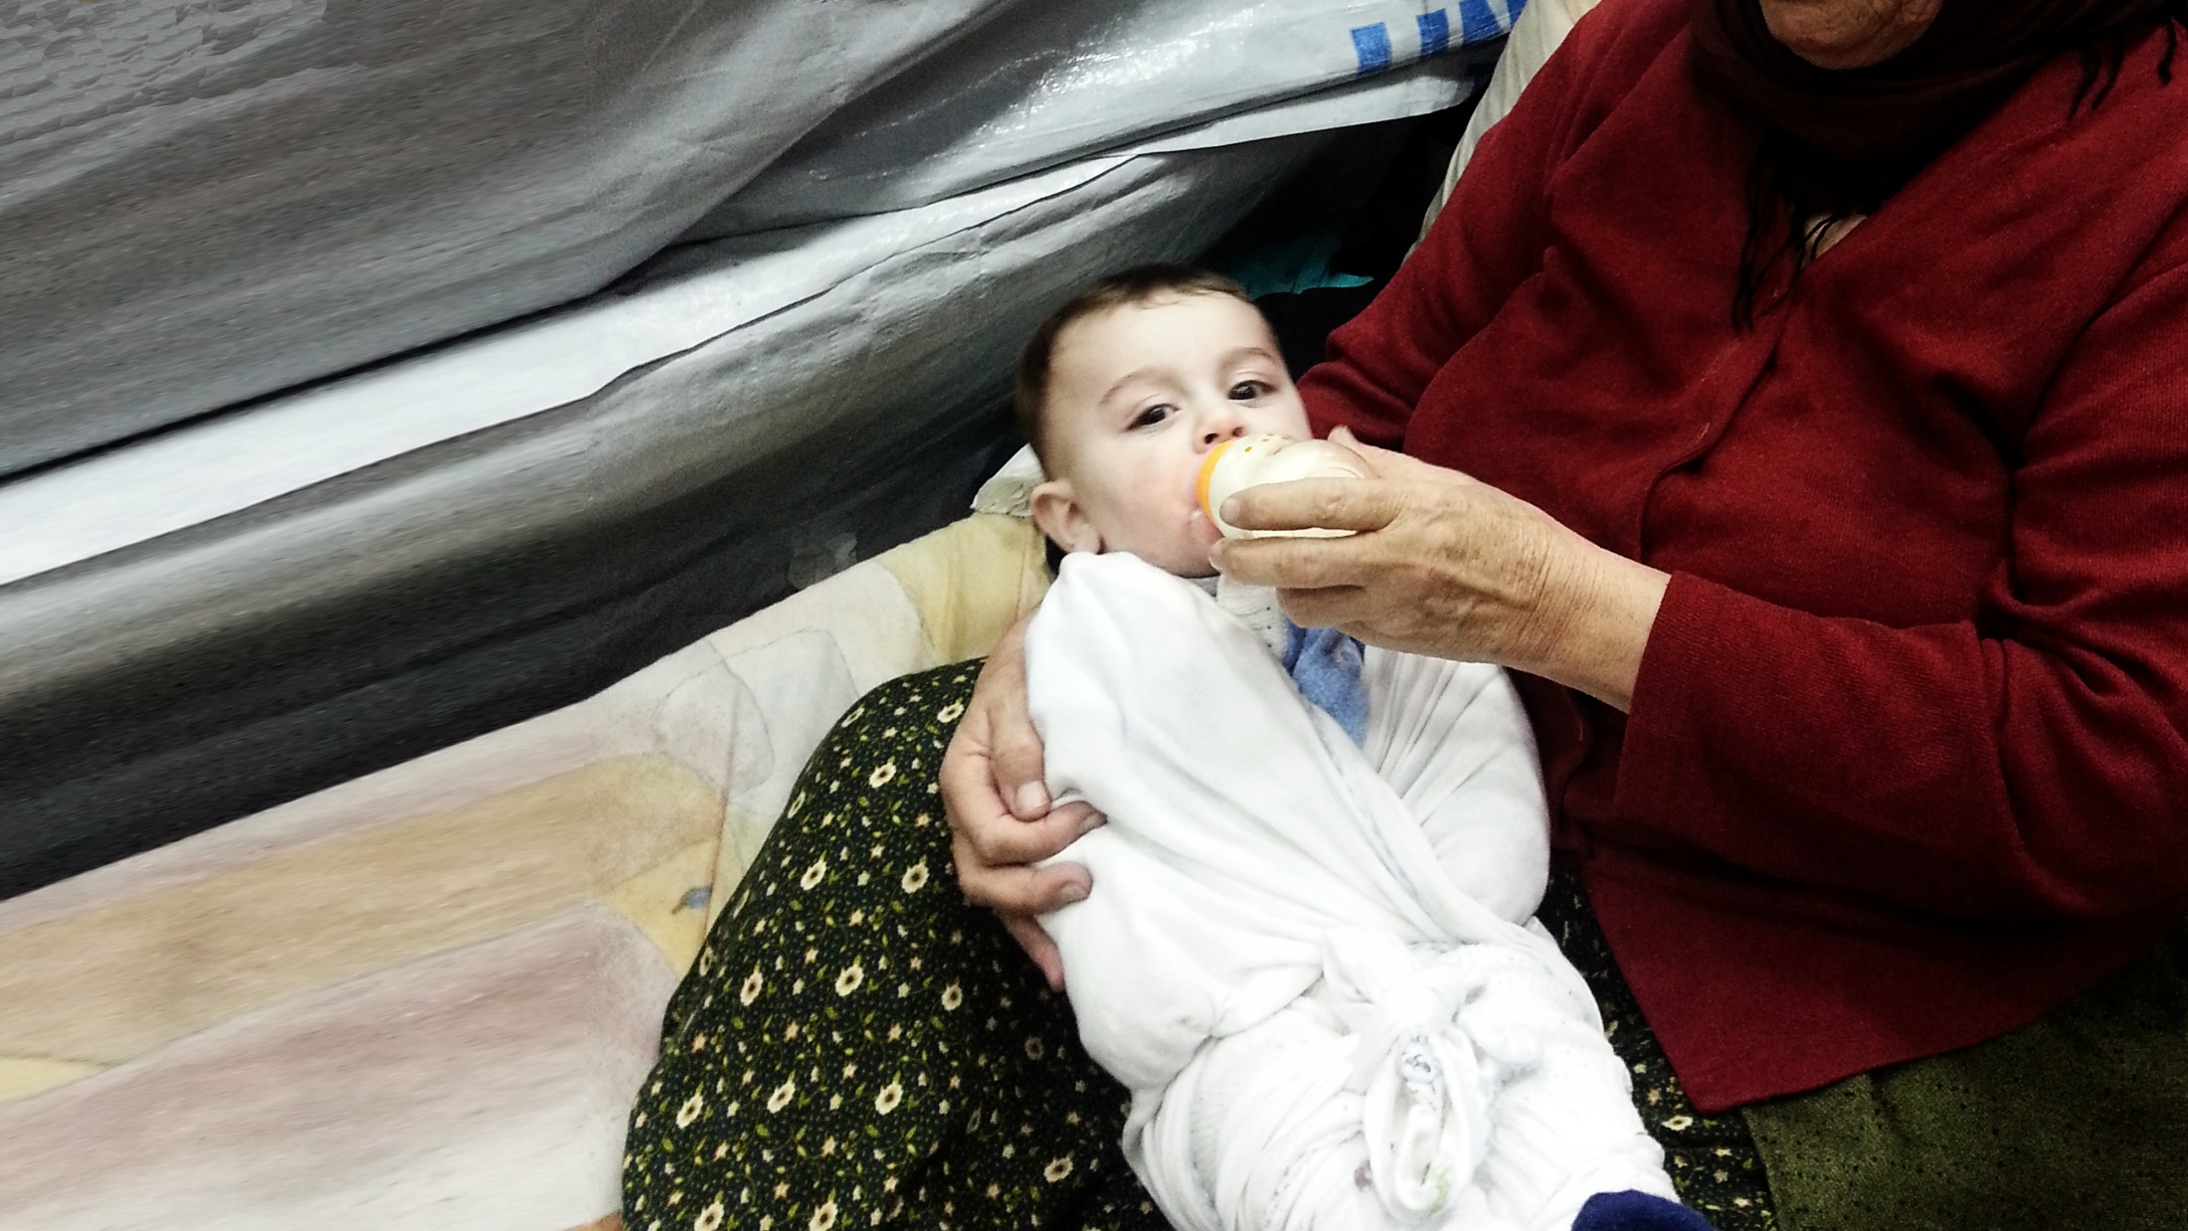
MLEKO
DLA ALEPPO
Projekt PKWP dotyczy dostarczenia mleka dzieciom w Aleppo, które nie ukończyły 10. roku życia.
Ponad 70 % mieszkańców Aleppo żyje poniżej poziomu ubóstwa. Ubóstwo dotyka także matki karmiące piersią nowonarodzone dzieci. Z powodu niedożywienia matki nie są w stanie karmić swoich dzieci.
811 160,00 PLN

Slide 30
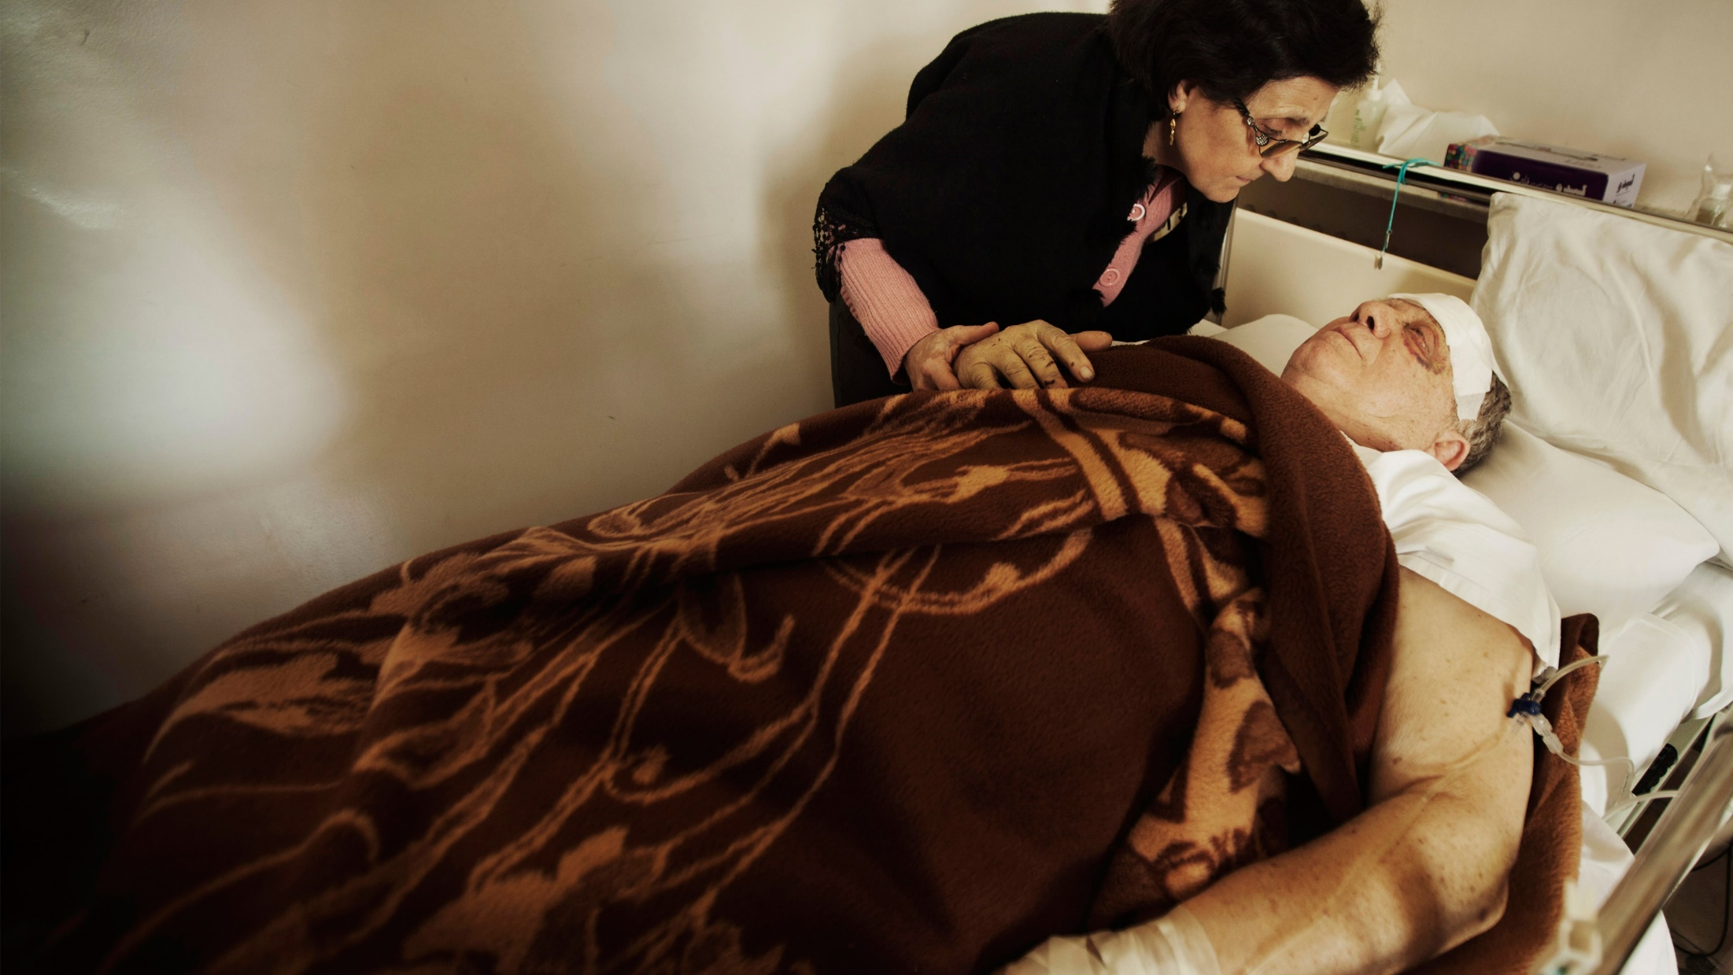
DAR DLA ALEPPO
Przez pięć lat wojny ucierpiały przede wszystkim dzieci. W czasie bombardowań zostało zniszczonych wiele szpitali. Zachęcamy do pomocy mieszkańcom Aleppo, pozbawionym przez lata wojny opieki medycznej, przez włączenie się w zbiórkę publiczną na rzecz szpitala St. Louis organizowaną na terenie Dolnego Śląska.
1 334 701,20 PLN

Slide 31
